Slide 1
高等代数 II
主讲教师 : 高 峡
理科楼 1473
助教: 薛丁川 白曜源 张鸿锋

Slide 2
大课 周三 5 - 6 节 周五 3 - 4 节
理教 406
习题课 周四 10 - 11 节
理教 215 理教 204 一教 301

Slide 3
教材:
《高等代数》, 丘维声著, 科学出版社
参考材料 :
《高等代数》, 王萼芳 石生明 修订（高教）
《高等代数(下册)》, 丘维声著（高教）
《高等代数学》, 张贤科等著 （清华）

Slide 4
课件下载:
http://www.ontoedu.pku.edu.cn/index.jsp
用户名：linalg1 密码： linalg1
linalg2 linalg2
… …
linalg10 linalg10
进入后点击 讲义资料 下载

Slide 5
作业：3 月 7 日 交
《高等代数》, 丘维声著, 科学出版社
§5.1 3, 4, 6, 7
§5.2 3(1), 4(1), 5
补充题: 1 , 2 , 3

Slide 6
补充题: 1
设 a , b , c ∈ Z , 证明:
1) 若 a | b c 且 ( a , b ) = 1 , 则 a | c ;
2) 若 a | c , b | c 且 ( a , b ) = 1 ,
则 a b | c ;
3) 若 ( a , b ) = 1 且 ( a , c ) = 1 ,
则 ( a , b c ) = 1 .

Slide 7
补充题 2:
1) 求 ( 6693, 8763 ) ;
2) 求不定方程 97 x + 127 y = 1
的所有整数解;
3) 求整数 a ∈ Z , 0 ≤ a < 127, 使得
97 a ≡ 5 mod 127.

Slide 8
试构造一个 整系数矩阵 A ,
使得 | A | = 1 .

Slide 9
更多抽象的代数结构, 如
多项式环, 群, 有限域等
线性空间与线性变换的结构
带度量的线性空间

Slide 10
例 1 . 若开、关以下 3 × 4 的灯泡阵列的
每一盏灯都会同时改变其上下左右 ( 如果
有的话 ) 灯的状态. 问有几种操作方式
可以从全关状态变成以下图案.

Slide 11
M_{3,4}( F₂ ) = 有限域 F₂ 上 3 × 4 矩阵
在矩阵加法, 数乘下构成的线性空间.
问题转化为: 在 M_{3,4}( F₂ ) 中能否用以下矩阵
线性表出

Slide 12
取定 M_{3,4} ( F₂ ) 的基底后, 列出 12 个变元
12 个方程的线性方程组, 运用 F₂ 上的 Gauss
消元法, 求得问题的唯一解:

Slide 13
素数的分布
记 π( n ) 为小于 n 的素数个数, 当 n → ∞ 时,
π( n ) = n / ln n + o( n / ln n )
π( 10¹⁰ ) ≈ 10¹⁰ / 23
π( 10¹⁰⁰ ) ≈ 10¹⁰⁰ / 230

Slide 14
例2: 求大于 n = 10¹⁰⁰ 的前十个素数
n + 267 n + 949
n + 1243 n + 1293
n + 1983 n + 2773
n + 2809 n + 2911
n + 2967 n + 3469

Slide 15
RSA-768
12301866845301177551304949583849627207728535695
95334792197322452151726400507263657518745202199
78646938995647494277406384592519255732630345373
15482685079170261221429134616704292143116022212
40479274737794080665351419597459856902143413
= p × q
p = ? q = ?

Slide 16
In 2010, RSA-768 is factored!
p = 3347807169895689878604416984821269081770
47949837137685689124313889828837938780022
87614711652531743087737814467999489
q = 3674604366679959042824463379962795263227
915816434308764267603228381573966651127923
3373417143396810270092798736308917

Slide 17
例 3.
设 A , B ∈ M_{n}(Q) . 若存在复可逆矩阵 U ,
使得 AU = UB , 则存在 Q 上的可逆矩阵 U₁ ,
使得 A U₁ = U₁ B .
(矩阵的相似与数域扩张无关)

Slide 18
若方阵 A 特征多项式在域 K 上能完全分解,
则 A 在 K 上相似于某个若当型矩阵
A ∼

Slide 19
第七章 多项式环
1 一元多项式环
2 整除性与最大公因式
3 不可约多项式
4 重因式 , 多项式的根
5 多元多项式
6 对称多项式
7 有限域

Slide 20
设 K 是数域 . 形式表达式 (字符串)
f = a₀ + a₁ x + a₂ x ² + … + a_{n} x ^{n} (a_{i} ∈ K )
称为字符 x 的一元多项式 .
a₀ 称为 f 的常数项,
a_{k} 称为 f 的 k 次项系数;
若 a_{n} ≠ 0 , 称 a_{n} x ^{n} 为 f 的首项,
称 f 的次数为 n ( deg f = n )

Slide 21
设 K 是数域 . 形式表达式 (字符串)
f = a₀ + a₁ x + a₂ x ² + … + a_{n} x ^{n} (a_{i} ∈ K )
称为字符 x 的一元多项式 .
零多项式 f = 0 的次数定义为 – ∞
零次多项式： 0 ≠ f = a₀ ∈ K
字符 x 的多项式相等当且仅当它们的
对应系数都相等

Slide 22
若 f = a₀ + a₁ x + a₂ x ² + … + a_{n} x ^{n}
g = b₀ + b₁ x + b₂ x ² + … + b_{m} x ^{m}
定义
f + g =
deg( f + g ) ≤ max { deg( f ) , deg( g ) }

Slide 23
若 f = a_{n} x ^{n} + a_{n-1} x ^{n-1} + … + a₁ x + a₀
g = b_{m} x ^{m} + b_{m-1} x ^{m-1} + … + b₁ x + b₀
定义
f g = a_{n} b_{m} x ^{n+m} + ( a_{n} b_{m-1} + a_{n-1} b_{m} ) x ^{n+m-1}
+ … + ( a₁ b₀ + a₀ b₁ ) x + a₀ b₀
乘积的首项 = 因式首项的乘积

Slide 24
次数公式
命题: 对任意 f , g ∈ K[ x ] , 有
deg( f + g ) ≤ max { deg( f ) , deg( g ) }
deg( f g ) = deg( f ) + deg( g )
约定
( – ∞ ) + n = – ∞ , ∀ n ∈ Z , n ≥ 0
( – ∞ ) + ( – ∞ ) = – ∞

Slide 25
一元多项式环
记 K[ x ] = { 数域 K 上字符 x 的多项式 }
= { a₀ + a₁ x + … + a_{n} x ^{n} | a_{i} ∈ K , n ∈ N }
K[ x ] 连同其上的加法与乘法运算一起
构成环, 称为字符 x 的一元多项式环

Slide 26
K[ x ] 上有消去律
推论:
若 f , g ∈ K[ x ] 满足 f g = 0 . 则
f = 0 或 g = 0
消去律:
若 f , g , h ∈ K[ x ], h f = h g 且 h ≠ 0 ,
则 f = g .

Slide 27
刻画自然数序集 N 的五条公理 (皮亚诺)：
0 是自然数 ;
每一个自然数 n , 都有一个确定的自然数
f ( n ) 作为后继 (即存在映射 f : N → N ) ;
3) 0 不是任何自然数的后继 ( 0 ∉ f ( N ) ) ;
4) 不同的自然数有不同的后继 ( f 是单射 ) ；
5) 若 S ⊆ N 满足以下 2个条件, 则 S = N：
（i）0 ∈ S ; （ii） f ( S ) ⊆ S .

Slide 28
以下集合上有哪些运算 , 有哪些共同性质?
Z , K[ x ] , M_{n}(K)
其上都有两种运算
加法: a + b , f + g , A + B
交换律, 结合律, 0 元素, 负元素
乘法: a b , f g , A B
结合律, 分配律

Slide 29
环的定义
若非空集合 R 上有两种运算
加法: a + b 与 乘法: a b ( ∀ a , b ∈ R )
满足以下 六条公理 , 则称 R 是一个环.

Slide 30
前四条公理保证 R 在加法下构成交换群:
1) 交换律 a + b = b + a
2) 结合律 a + ( b + c ) = ( a + b ) + c
3) 存在元素 0 , 使得
0 + a = a + 0 = a , ∀ a ∈ R
4) 对每个 a ∈ R , 存在 b ∈ R , 使得
a + b = b + a = 0

Slide 31
5) 乘法结合律 对 ∀ a, b, c ∈ R , 有
a ( b c ) = ( a b ) c
6) 左, 右分配律 对 ∀ a, b, c ∈ R , 有
a ( b + c ) = a b + a c
( b + c ) a = b a + c a

Slide 32
环的定义
若非空集合 R 上有两种运算: 加法与乘法 ,
其中加法满足 :
交换律, 结合律, 存在零元素, 负元素,
乘法满足 : (交换律) , 结合律, 左, 右分配律
则称 R 是一个 (交换) 环 .

Slide 33
简单推论:
对任意 a ∈ R , 有 0 a = a 0 = 0 .
证: 注意到
0 a = ( 0 + 0 ) a = 0 a + 0 a
两边加上 – 0 a , 得
0 = 0 a + ( – 0 a ) = ( 0 a + 0 a ) + ( – 0 a )
= 0 a + ( 0 a + ( – 0 a ) ) = 0 a + 0 = 0 a

Slide 34
零因子
设 a ∈ R . 若有 b ∈ R , b ≠ 0 , 使得
a b = 0 ( 或 b a = 0 ) ,
则称 a 是环 R 的一个左(右)零因子.
称 0 为 R 的平凡零因子.

Slide 35
1) 若环 R 中有元素 e 使得
a e = e a = a , ∀ a ∈ R ,
则称 e 是 R 的单位元 (或幺元).
幺元一旦存在, 必唯一, 记作 1 .
例: 若环 R 有幺元 1 且 1 = 0 , 则
对 ∀ a ∈ R , 有 a = 1 a = 0 a = 0 ,
故 R = { 0 } ( 称为零环 ) .

Slide 36
整环的定义
有幺元 1 且 1 ≠ 0 的环称为幺环.
3) 满足消去律的交换幺环称为整环.
(消去律 = 除了 0 以外无其它零因子)

Slide 37
可逆元
4) 设 R 是幺环, a ∈ R . 若存在 b ∈ R , 使得
a b = b a = 1 ,
则称 a 是可逆元, 称 b 为 a 的逆, 记作 a ⁻¹
逆元的唯一性 :
若还有 c ∈ R , 也使得 a c = c a = 1 , 则
c = c ( a b ) = ( c a ) b = b

Slide 38
可逆元
若 a , b 是幺环 R 的可逆元 , 则 a b 也是
R 的可逆元 且 ( a b ) ⁻¹ = b ⁻¹ a ⁻¹ :
a b ( b ⁻¹ a ⁻¹ ) = 1 = ( b ⁻¹ a ⁻¹ ) a b
幺环 R 的全体可逆元在 R 的乘法下构成群 ,
记为 R* .

Slide 39
幺环 可逆元 零因子
Z ± 1 0
数域 K K 的非零元 0
K[ x ] 非零常数 0
M_{n}( K ) 可逆矩阵 退化矩阵
C[ 0, 1 ] f : f ( t ) ≠ 0 , f 在某子
∀ 0 ≤ t ≤ 1 区间上恒为0

Slide 40
域的定义
若交换幺环 K 的非零元素都是 K 的可逆元,
则称 K 为域. 在域上我们能做四则运算.
例: 数域, 含有限个元素的整环

Slide 41
作业：3 月 7 日 交
补充题:
证明 : 有限整环都是域 .
2. 设 R 是幺环 , a ∈ R . 证明: 若 a 有多于
一个右逆 , 则 a 有无穷多个右逆.

Slide 42
第七章 多项式环
1 一元多项式环
2 整数环 的唯一分解性质
3 一元多项式环的唯一分解性质
4 重因式 , 多项式的根
5 多元多项式
6 对称多项式
7 有限域

Slide 43
整数环 Z 与一元多项式环 K[ x ] 是
最基本的整环. 它们在许多方面很相像,
比如都有元素唯一分解性质, 有最大
公因子的概念. 之所以有这么好的性质
是因为这两个环上都能做带余除法.

Slide 44
设 a , b ∈ Z . 若存在整数 c 使得 a = b c ,
则称 b 整除 a , 记作 b | a
( 称 a 是 b 的倍数 , b 是 a 的因子 )
对任意 a ∈ Z , a | 0 ; 0 只能整除 0 ;
a | b 且 b | a ⇔ a = ± b ;

Slide 45
若整数 p > 1 且除了 1 和 p 以外没有其它
正整数因子, 则称 p 是一个素数.
2, 3, 5, 7, 11, 13, 17, 19, 23, 29, …
素数的性质:
若素数 p 整除 a b , 则 p 必整除 a, b 之一 .
如何证明 ?

Slide 46
带余除法
定理:
任给 a , b ∈ Z , b ≠ 0 , 存在唯一的
一对整数 q 与 r , 使得
a = q b + r , 0 ≤ r < | b |

Slide 47
最大公因子
设 a , b ∈ Z . 若整数 c 既是 a 的因子, 又
是 b 的因子, 则称 c 是 a 与 b 的公因子.
若 d 是 a , b 的公因子, 同时又能被 a , b 所有
公因子整除, 则称 d 是 a , b 的最大公因子.

Slide 48
定理: 两个整数的最大公因子一定存在,
且在相差正负号的意义下唯一.
规定: ( a , b ) 表示 a , b 的非负最大公因子.
特别地, ( 0 , 0 ) = 0 .
引理: 对 a , b ∈ Z , 有
1) ( 0 , a ) = | a | ; ( a , b ) = ( b , a ) ;
2) ( a , b ) = ( a – q b , b ) , ∀ q ∈ Z

Slide 49
辗转相除法
例:
1) 求 ( 6401, 8473 ) ;
2) 求不定方程 6401 x + 8473 y = 37
的一组整数解.

Slide 50
辗转相除法
1) 8473 = 1 × 6401 + 2072
6401 = 3 × 2072 + 185
2072 = 11 × 185 + 37
185 = 5 × 37 + 0
6401, 8473 的最大公因子
Why ?

Slide 51
反推 --- 小数用大数代入
2) 37 = 2072 – 11 × 185
= 2072 – 11 × ( 6401 – 3 × 2072 )
= – 11 × 6401 + 34 × 2072
= – 11 × 6401 + 34 × ( 8473 – 6401 )
= – 45 × 6401 + 34 × 8473

Slide 52

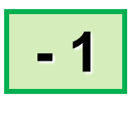
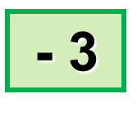

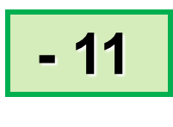
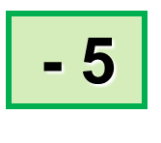


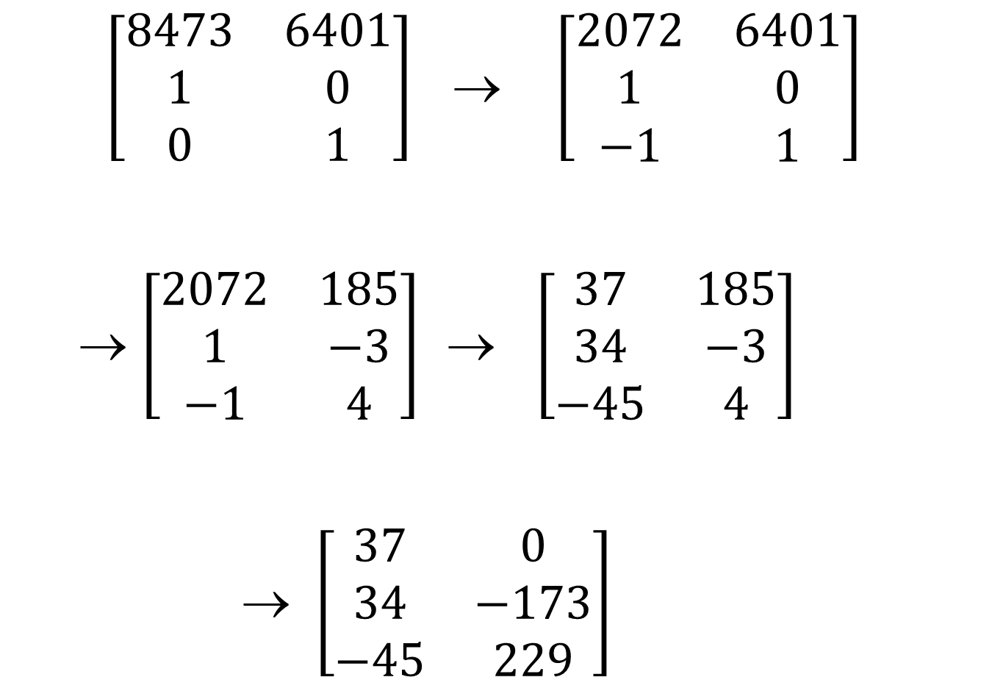
$\left[\begin{matrix}8473 & 6401 \\ 1 & 0 \\ 0 & 1\end{matrix}\right]$ → $\left[\begin{matrix}2072 & 6401 \\ 1 & 0 \\ −1 & 1\end{matrix}\right]$
→ $\left[\begin{matrix}2072 & 185 \\ 1 & −3 \\ −1 & 4\end{matrix}\right]$ → $\left[\begin{matrix}37 & 185 \\ 34 & −3 \\ −45 & 4\end{matrix}\right]$
→ $\left[\begin{matrix}37 & 0 \\ 34 & −173 \\ −45 & 229\end{matrix}\right]$

Slide 53
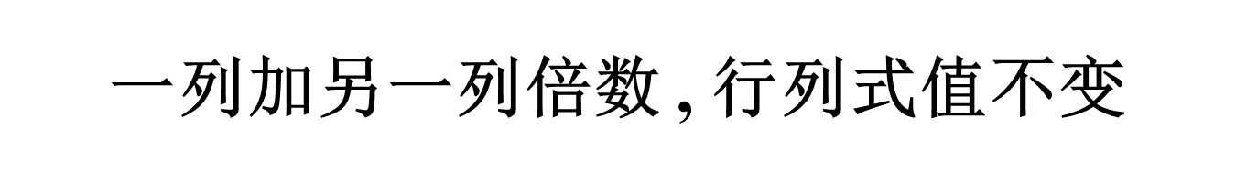

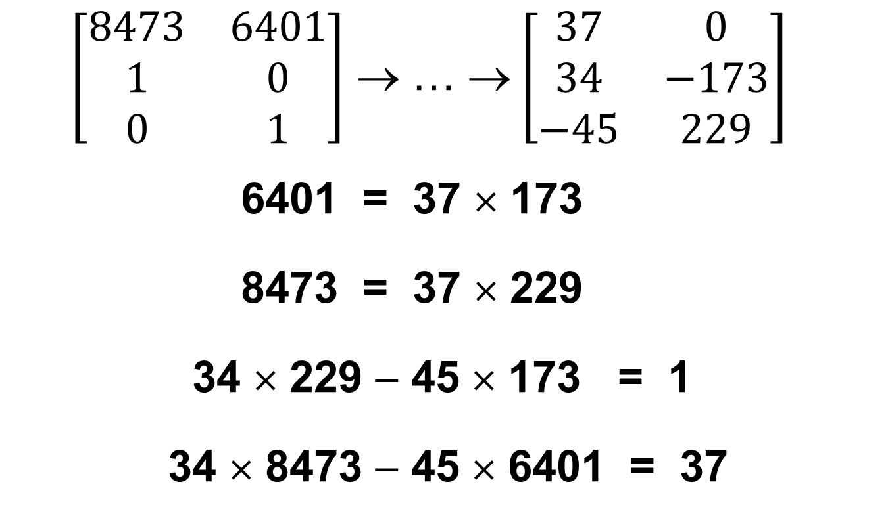
$\left[\begin{matrix}8473 & 6401 \\ 1 & 0 \\ 0 & 1\end{matrix}\right]$ → … →$\left[\begin{matrix}37 & 0 \\ 34 & −173 \\ −45 & 229\end{matrix}\right]$
6401 = 37 × 173
8473 = 37 × 229
34 × 229 − 45 × 173 = 1
34 × 8473 − 45 × 6401 = 37

Slide 54
欧几里德算法的推论
定理 : 对 a , b ∈ Z , 存在整数 u , v , 使得
a u + b v = ( a , b ) .
特别地,
a , b 互素 ⇔ 存在 u , v ∈ Z , 使得 即 ( a , b ) = 1 u a + v b = 1

Slide 55
欧几里德算法的推论
设 a , b , c ∈ Z , 则有
1) 若 a | b c 且 ( a , b ) = 1 , 则 a | c
2) 若 a | c , b | c 且 ( a , b ) = 1 ,
则 a b | c
3) 若 ( a , b ) = 1 , 则 ( a , b c ) = ( a , c )

Slide 56
素数的性质:
若素数 p 整除 a b , 则 p 必整除 a , b 之一 .
证明:
若 p 不整除 a , 则有 ( p , a ) = 1 .
于是存在 u , v ∈ Z , 使得 u p + v a = 1 .
两边乘 b , 得 u b p + v a b = b .
由题设 p | a b , 故 p | b .

Slide 57
素数的性质:
若素数 p 整除 a b , 则 p 必整除 a , b 之一 .
若素数 p | a₁ a ₂ … a_{s} , 则 p 必整除其中
某个 a _{i} , 1 ≤ i ≤ s .

Slide 58
Z 的唯一分解定理
大于 1 的整数都能唯一地写成有限多个
素数的乘积.
唯一性: 若
p₁ p₂ … p_{s} = q₁ q₂ … q_{t}
p₁ | q₁ q₂ … q_{t} ⇒ p₁ | q_{i} ⇒ p₁ = q_{i}
重排后有 p₁ = q₁ , … , p_{s} = q_{s} , 且 s = t .

Slide 59
存在性: 大于 1 的整数 n 都是素数的乘积.
当 n = 2 时命题成立 .
假设小于 n 的正整数都已是素数的乘积.
考察 n 的分解:
若 n 是素数, 命题自然成立.
若 n 不是素数, 则 n = a b , 1 < a , b < n .
由归纳假设, a , b 都是素数乘积, 故 n 也是.

Slide 60
非零整数 n 都能唯一地写成素数方幂
的乘积
n = ± p₁^{e1} p₂^{e2} … p_{r}^{er}
其中 e _{i} > 0 , p₁ < … < p_{r} 是互异的素数 .
整数 m 是 n 的因子当且仅当
m = ± p₁^{t1} p₂^{t2} … p_{r}^{tr} , 0 ≤ t _{i} ≤ e _{i}
于是 n 的因子个数为
2 ( 1 + e₁ ) ( 1 + e₂ ) … ( 1 + e_{r} )

Slide 61
唯一分解定理的应用
例: 已知 480 = 2⁵ × 3 × 5 ,
768 = 2⁸ × 3 .
( 480, 768 ) = 2⁵ × 3
[ 480, 768 ] = 2⁸ × 3 × 5
( 480, 768 ) [ 480, 768 ] = 480 × 768

Slide 62
常用技巧
例: 设整数 m > 1 . 若正整数 a , b , c 满足
( a , b ) = 1 且 a b = c ^{m} ,
则存在 u , v ∈ Z , 使得
a = u ^{m} , b = v ^{m} , c = u v .

Slide 63
例: 求不定方程的所有整数解.
x² + y² = z² , ( x , y , z ) = 1
解: 不妨设 y 为奇数. 由
y² = z² – x² = ( z + x ) ( z – x )
及 ( z + x , z – x ) = ( z + x , 2 z )
= ( z + x , z ) = ( x , z ) = 1 ,
得 z + x = ± u² , z – x = ± v² , u , v 奇数 …

Slide 64
故
x = ± (u² – v² ) / 2 ,
y = ± u v ,
z = ± (u² + v² ) / 2
这里 u , v 为任意奇数 , ( u , v ) = 1 .

Slide 65
第七章 多项式环
1 一元多项式环
2 整数环 的唯一分解性质
3 一元多项式环的唯一分解性质
4 重因式 , 多项式的根
5 多元多项式
6 对称多项式
7 有限域

Slide 66
K[ x ] 上的整除性
设 f , g ∈ K[ x ] . 若存在 h ∈ K[ x ] , 使得
f = h g , 则称 g 整除 f , 记作 g | f .
注:
任何多项式都能整除零多项式 ,
而零多项式只整除自己

Slide 67
2) h | f 且 h | g ⇒ h | u f + v g ,
∀ u , v ∈ K[ x ]
f | g 且 g | h ⇒ f | h
(传递性)
4) f | g 且 g | f ⇔ f = c g , 0 ≠ c ∈ K
此时称 f 与 g 相伴, 记作 f ∼ g .

Slide 68
K[ x ] 上有带余除法
定理:
任给多项式 f , g ∈ K[ x ] , g ≠ 0 ,
存在唯一的一对 q , r ∈ K[ x ] , 使得
f = q g + r , deg r < deg g .

Slide 69
q , r 的唯一性: 若有
f = q g + r , deg r < deg g .
f = p g + s , deg s < deg g .
则 ( p – q ) g = r – s .
若 p ≠ q , 等号左边次数 > 右边次数, 矛盾 !
故 p = q , r = s .

Slide 70
q , r 的存在性: 求 g = x ² + 2x – 1 除
f = 2 x ³ + 3 x ² + 5 的商式 q 和余式 r .
解 : 2 x – 1
x ² + 2x – 1 2 x ³ + 3 x ² + 5
2 x ³ + 4 x ² – 2 x
– x ² + 2 x + 5
– x ² – 2 x + 1
4 x + 4
注意运算中出现的数都在 K 里

Slide 71
K[ x ] 上有带余除法
定理: 任给多项式 f , g ∈ K[ x ] , g ≠ 0 ,
存在唯一的一对 q , r ∈ K[ x ] , 使得
f = q g + r , deg r < deg g .
推论: 由唯一性,
g | f ⇔ 带余除法的余式 r = 0

Slide 72
命题: 设 f , g ≠ 0 ∈ K[ x ] , 数域 K ⊂ L , 则
在 L[ x ] 中 g | f ⇒ 在 K[ x ] 中 g | f
证: 由题设, 存在 q₁ ∈ L[ x ] , 使得 f = q₁ g .
在 K 上作带余除法, 得 q , r ∈ K[ x ], 使得
f = q g + r , deg r < deg g .
由L 上带余除唯一性 , q₁ = q ∈ K[ x ], r = 0 .

Slide 73
在大多数整环上不能做带余除法 :
在环 Z[ x ]中, 令 f = x² + 5 , g = 2x – 1 ,
则不存在 q ∈ Z[ x ], 使得
x ² + 5 = q ( 2x – 1 ) + r , r ∈ Z
比较等号两边的首项系数,
左边为奇数, 右边为偶数

Slide 74
最大公因式
设 f , g , h ∈ K[ x ]. 若多项式 h | f , h | g ,
则称 h 是 f , g 的公因式
若 f , g 的公因式 d 能被 f , g 所有其它公
因式整除 , 则称 d 是 f , g 的最大公因式

Slide 75
最大公因式的唯一性
定理: 在 K[ x ]中, 任意两个多项式都存在
最大公因式 , 且在相伴意义下唯一.
规定: ( 0 , 0 ) = 0 ;
若 f , g 不全为零, ( f , g ) 表示 f , g
首一的最大公因式

Slide 76
最大公因式的存在性
引理: 对 f , g ∈ K[ x ] , 有
1) ( 0 , f ) = a ⁻¹ f , a 是 f ≠ 0 的首项系数
2) ( f , g ) = ( g , f )
3) ( f , g ) = ( f , a g ) , ∀ 0 ≠ a ∈ K
4) ( f , g ) = ( f – q g , g ) , ∀ q ∈ K[ x ]

Slide 77
辗转相除法
例:
设 f = x ⁴ – x ³ + x ² – 1 , g = x ³ – 2x + 1 .
1) 求 ( f , g )

Slide 78
f
g
x⁴ – x³ + x² – 1 x³ – 2x + 1
x⁴ – 2x² + x
– x³ + 3x² – x
– x³ +2x – 1
3x² –3x
x - 1

Slide 79
f
g
x⁴ – x³ + x² – 1 x³ – x + 1
x⁴ – 2x² + x x³ – x²
– x³ + 3x² – x x²– 2x + 1
– x³ +2x – 1 x² – x
x² – x – x + 1
x² – x
0
x - 1
x + 1
– x

Slide 80
( x ⁴ – x ³ + x ² – 1 , x ³ – 2x + 1 )
= ( 3x ² – 3x , x ³ – 2x + 1 )
= ( x ² – x , x ³ – 2x + 1 )
= ( x ² – x , – x + 1 )
= ( 0 , – x + 1 )
= x – 1
x⁴ – x³ + x² – 1 = ( x – 1)( x³ –2x +1) + 3x² – 3x
x ³ – 2x + 1 = ( x + 1 )( x² – x ) – x + 1

Slide 81
作业：3 月 22 日 交
§5.3 1(3), 4, 6, 8
§5.4 4, 7
补充题: 1

Slide 82
1. 设 M_{n}(K) 是数域 K 上的 n 级矩阵环. 证明:
1) 对任意 A ∈ M_{n}(K) , 集合
C( A ) = { B ∈ M_{n}(K) | A B = B A }
构成 M_{n}(K) 的子环 ;
2) K[ A ] 是 C( A ) 的子环 ;
3) 若 A = , 则 K[ A ] = C( A ) .

Slide 83
x – 1
( x + 1 ) / 3
– 3x

Slide 84
x – 1
( x + 1 ) / 3
– 3x

Slide 85
令
u = – ( x + 1 ) / 3 , v = ( x² + 2 ) /3 ,
则有
u f + v g = x – 1 = ( f , g )

Slide 86
带余除法的推论
定理: 任给 f , g ∈ K[ x ] , 存在 u, v ∈ K[ x ] ,
使得 u f + v g = ( f , g ) .
特别地 ,
f , g 互素 ⇔ 存在 u, v ∈ K[ x ], 使得
( f , g ) = 1 u f + v g = 1

Slide 87
设 f , g , h ∈ K[ x ] ,
1) 若 ( f , g ) = 1 且 f | g h , 则 f | h
2) 若 ( f , g ) = 1 , 且 f | h , g | h ,
则 f g | h
3) 若 ( f , g ) = 1 , 则 ( f , g h ) = ( f , h )

Slide 88
最大公因式与数域扩张无关
命题: 设 f , g ∈ K[ x ] , 数域 K ⊂ L ,
则 ( f , g ) _{L} = ( f , g ) _{K}
证: 由于 f , g ∈ K[ x ] , 在 L 中用辗转相除法
求 ( f , g ) 的计算过程与在 K 中求完全一样,
运算中出现的数都在 K 里

Slide 89
不可约多项式
在 K[ x ] 中, 若多项式 p 的次数 ≥ 1 且
只有非零常数和 p 的相伴元能整除 p ,
则称 p 是 K 上的不可约多项式 .
多项式的不可约性与数域 K 有密切关系

Slide 90
多项式的可约性与数域 K 有关
多项式在数域 Q , R , C 上的可约性
0 ; 5
x – 2 1 次多项式都不可约
x ² – 2 Q 上不可约, 但 R 上可约
x ² + 1 R 上不可约, 但 C 上可约
x ³ – x + 2

Slide 91
引理: 若 p 在 K[ x ] 中不可约 且 p | f g ,
则 p 必整除 f , g 之一 .
证: 若 p 不整除 f , 则有 ( p , f ) = 1 .
于是存在 u , v ∈ K[ x ] , 使得 u p + v f = 1 .
两边乘 g , 得 u p g + v f g = g .
由题设 p | f g , 故 p | g .

Slide 92
引理:
若 p 在 K[ x ] 中不可约 且 p | f g ,
则 p 必整除 f , g 之一 .
推论: 若不可约多项式 p 整除 g₁ g₂ … g_{s} ,
则 p 必整除其中某个 g _{i} .

Slide 93
K[ x ] 中的唯一分解定理
定理: K[ x ] 中次数 ≥ 1 的多项式都能
唯一地分解成不可约多项式的乘积.
唯一性: 若有两种首一不可约分解
f = a p₁ p₂ … p_{s} = a q₁ q₂ … q_{t}
p₁ | q₁ q₂ … q_{t} ⇒ p₁ | q_{i} ⇒ p₁ = q_{i}
重排后有 p₁ = q₁ , … , p_{s} = q_{s} , 且 s = t .

Slide 94
存在性:
假设 deg f < n 时, f 都是不可约的乘积.
当 deg f = n 时,
若 f 不可约, 命题成立;
若 f 可约, 则 f = h g , deg h , deg g < n .
由归纳假设, h 与 g 能写成不可约的乘积,
于是 f = h g 也可以

Slide 95
多项式分解的标准形式
在 K[ x ] 中, 非零多项式都能唯一地
分解成不可约多项式的乘积.
f ( x ) = a p₁ ( x )^{e1} p₂ ( x )^{e2} … p_{s} ( x )^{es}
0 ≠ a ∈ K , p_{i} ( x ) 首一不可约,
e_{i} ≥ 1 称为 p_{i} ( x ) 整除 f ( x ) 的重数

Slide 96
唯一分解定理的应用
例: 设 f = p₁⁵ p₂³ p₃ , g = p₁⁸ p₂ ² p₄ ,
( f , g ) = p₁⁵ p₂²
[ f , g ] = p₁⁸ p₂³ p₃ p₄
( f , g ) [ f , g ] = f g

Slide 97
若多项式 f ₁ , f ₂ , … , f _{s} 有一个公因式是
其它所有公因式的倍式 , 则称该公因式
是 f ₁ , … , f _{s} 的最大公因式.
定理: 在 K[ x ] 中, 任意有限多个多项式都
有最大公因式, 且在相伴的意义下唯一.
事实上, 我们有
( f , g , h ) = ( ( f , g ) , h )

Slide 98
小结:
若非空集合 R 上有两种运算:
加法 : 交换律 , 结合律 , 零元素, 负元素;
乘法 : (交换律) , 结合律, 左, 右分配律
则称 R 是一个 (交换) 环 .
满足消去律的交换幺环称为整环 .
若整环 K 的非零元都可逆 , 则称 K 为域.

Slide 99
若整环 R 的元素 (非零非可逆元) 都能
唯一地分解成不可约元的乘积 , 则称 R
是唯一分解整环, 记为 UFD .
Z 与 K[ x ] 是最简单的唯一分解整环.
这两个环上都能做带余除法, 能用欧几
里德算法求元素的最大公因子 , 进而
元素都有唯一分解性质 .

Slide 100
元素不能唯一分解的环
在整环
中也有整除, 相伴和不可约元的概念, 但没有
唯一分解性质. 例如
都是该环上互不相伴的不可约元 , 但有

Slide 101
子环的定义
若环 R 的非空子集 A 对于环 R 的加法、
减法及乘法运算封闭, 则 A 在 R 的运算
下也构成一个环 , 称为 R 的子环.
此时, R 也称作 A 的一个扩环.
例: Z ⊂ Q ⊂ Q[ x ]

Slide 102
子环的判定定理
设 A 是环 R 的非空子集 . 则 A 构成
R 的子环当且仅当
对 ∀ a , b ∈ A , 有 a – b , a b ∈ A .
注: 条件 a , b ∈ A ⇒ a + b , a b ∈ A
不足以保证 A 是环 . 反例: N ⊂ Z .

Slide 103
例:
1) 2 Z = { 2 a | a ∈ Z } 构成 Z 的子环
Z[ x ] (全体整系数多项式) 构成 Q[ x ]
的子环
3) K 上全体上三角 n 阶矩阵构成 M_{n}( K )
的子环

Slide 104
全体 n 级数量矩阵 { k I | k ∈ K } 构成
M_{n}( K ) 的子环
给定 A ∈ M_{n}( K ) , 全体具有以下形式
a₀ I + a₁ A + a₂ A ² + … + a_{s} A^{s}
( s 是任意非负整数, a_{i} ∈ K )
的矩阵构成 M_{n}( K ) 的子环, 记作 K[ A ]

Slide 105
设 K 是幺环 R 的子环, θ ∈ R . 若 θ 与 K 的
每个元素都可交换, 则全体形如
a₀ + a₁ θ + a₂ θ ² + … + a_{n} θ ^{n}
( n 是任意非负整数, a_{i} ∈ K )
的元素构成 R 的子环, 称为由 θ 生成的
K 的扩环, 记为 K[ θ ].

Slide 106
例: 设 A = ∈ M₂( R ) ,
由于 A² = – I , 我们有
R[ A ] = { a I + b A | a , b ∈ R }
= { | a , b ∈ R }
≅ C

Slide 107
定义映射 σ : C → R[ A ]
a + b i → , ∀ a , b ∈ R
σ 是 C 到 R[ A ] 的双射, 且保持运算:
σ( α + β ) = σ( α ) + σ( β ) ,
σ( α β ) = σ( α ) σ( β ) , ∀ α , β ∈ C
称 σ 是复数域 C 到 R[ A ] 的环同构.

Slide 108

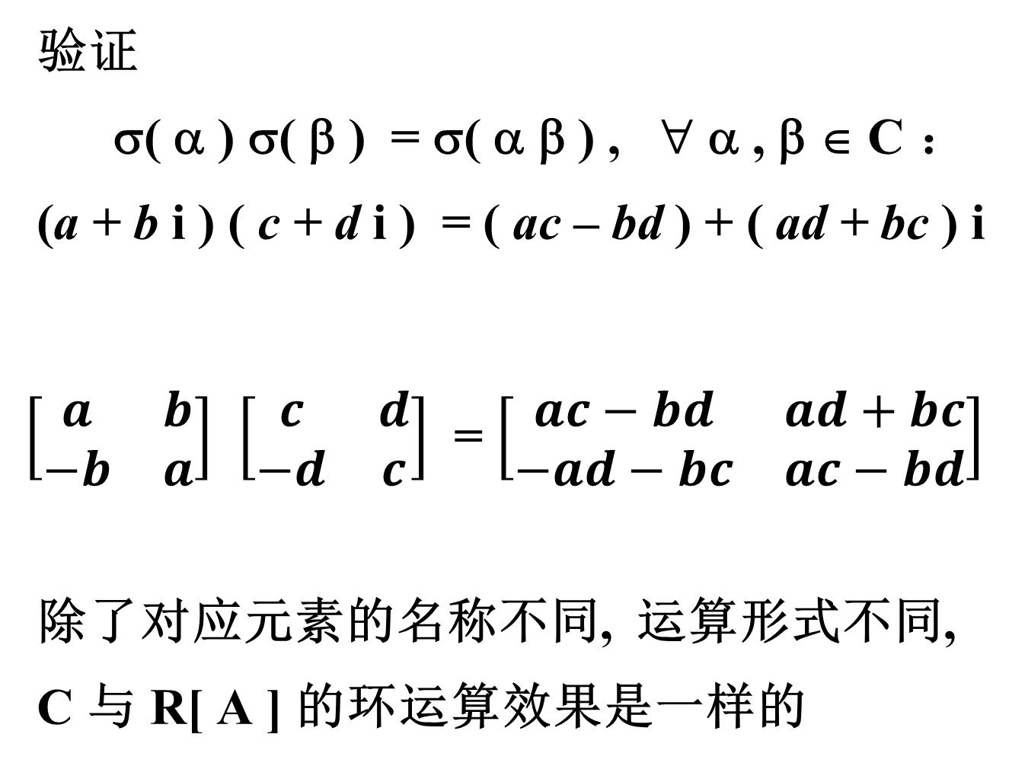
验证
σ( α ) σ( β ) = σ( α β ) , ∀ α , β ∈ C ：
(a + b i ) ( c + d i ) = ( ac – bd ) + ( ad + bc ) i
$\left[\begin{matrix}a & b \\ −b & a\end{matrix}\right]$ $\left[\begin{matrix}c & d \\ −d & c\end{matrix}\right]$ = $\left[\begin{matrix}ac−bd & ad+bc \\ −ad−bc & ac−bd\end{matrix}\right]$
除了对应元素的名称不同, 运算形式不同,
C 与 R[ A ] 的环运算效果是一样的

Slide 109
设 R , S 是幺环. 若映射 σ : R → S 满足
1) σ( a + b ) = σ( a ) + σ( b ) ,
2) σ( a b ) = σ( a ) σ( b ) , ∀ a , b ∈ R
3) σ( 1_{R} ) = 1_{S}
则称 σ 是环 R 到环 S 的同态. 若 σ 是满
(单)射, 称 σ 是 R 到 S 的满(单)同态.
若 σ 是双射, 则称 σ 是 R 到 S 的环同构.

Slide 110
K[ x ] 到幺环 R 的环同态
定理:
设幺环 R 包含域 K 作为子环 . 设 t 是 R 中任意
一个元素 , 且 t 与 K 的每个元素都可交换 .
则存在唯一的环同态 τ : K[ x ] → R ,
满足 τ ( x ) = t ,
τ ( a ) = a , ∀ a ∈ K .

Slide 111
存在性:
定义映射 τ : K[ x ] → R
a_{n} x ^{n} + a_{n-1} x ^{n-1} +  + a₀
→ a_{n} t ^{n} + a_{n-1} t ^{n-1} +  + a₀
τ 良定义 , 且 τ ( x ) = t , τ ( a ) = a , ∀ a ∈ K .
τ 保持加法与乘法运算 , 是环同态:
τ( f + g ) = τ( f ) + τ( g ) ,
τ( f g ) = τ( f ) τ( g ) , ∀ f , g ∈ K[ x ]
f ( x ) → f ( t )

Slide 112
唯一性:
若还有环同态 σ : K[ x ] → R , 也满足
σ ( x ) = t , σ ( a ) = a , ∀ a ∈ K .
则 σ ( a_{n} x ^{n} + a_{n-1} x ^{n-1} +  + a₀ )
= a_{n} t ^{n} + a_{n-1} t ^{n-1} +  + a₀
= τ ( a_{n} x ^{n} + a_{n-1} x ^{n-1} +  + a₀ )
故 σ = τ

Slide 113
设 τ 是 K[ x ] 到幺环 R 的环同态, 满足
τ ( x ) = t , τ ( a ) = a , ∀ a ∈ K .
像集合 Im τ 是交换环 K[ t ] ;
集合 { f ∈ K [ x ] | τ ( f ) = 0 } 称为同态 τ 的
核, 记为 Ker τ .

Slide 114
容易证明:
若 f , g ∈ Ker τ , 则 f + g ∈ Ker τ ;
若 f ∈ K [ x ] , g ∈ Ker τ , 则 f g ∈ Ker τ ;
τ 是单同态当且仅当 Ker τ = { 0 } ;
若 τ 不是单同态 , 则存在唯一的首一多项式
g∈ K [ x ] , 使得 Ker τ = { f g | f ∈ K [ x ] } .
此时称 Ker τ 为由 g 生成的主理想, 记为 ( g ) .

Slide 115
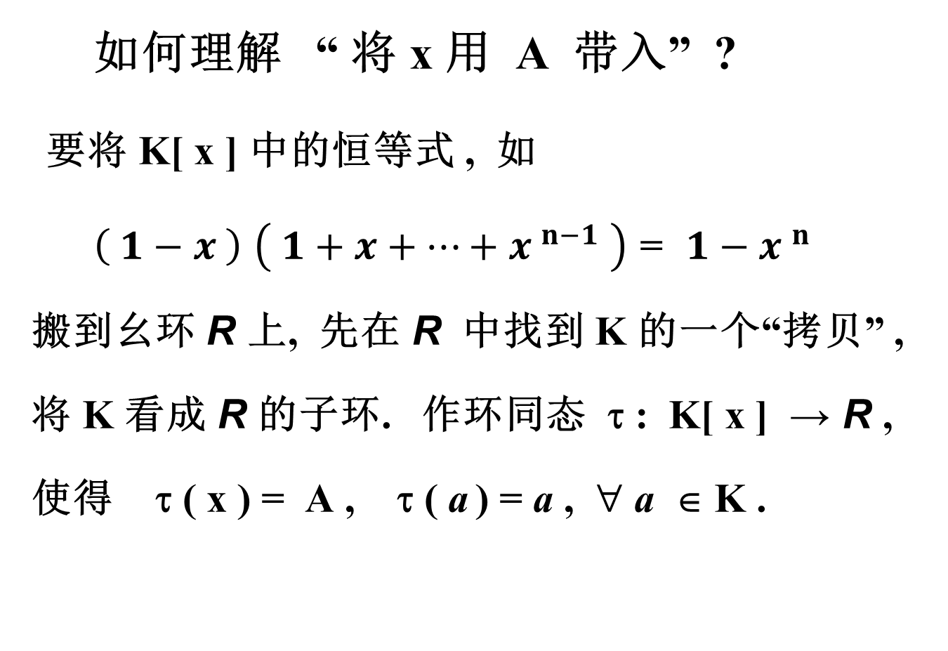
如何理解 “ 将 x 用 A 带入” ?
要将 K[ x ] 中的恒等式 , 如
$\left( 1−x \right)$ $\left( 1+x+…+{x }^{n−1} \right)$ = $1−{x }^{n}$
搬到幺环 R 上, 先在 R 中找到 K 的一个“拷贝” ,
将 K 看成 R 的子环. 作环同态 τ : K[ x ] → R ,
使得 τ ( x ) = A , τ ( a ) = a , ∀ a ∈ K .

Slide 116
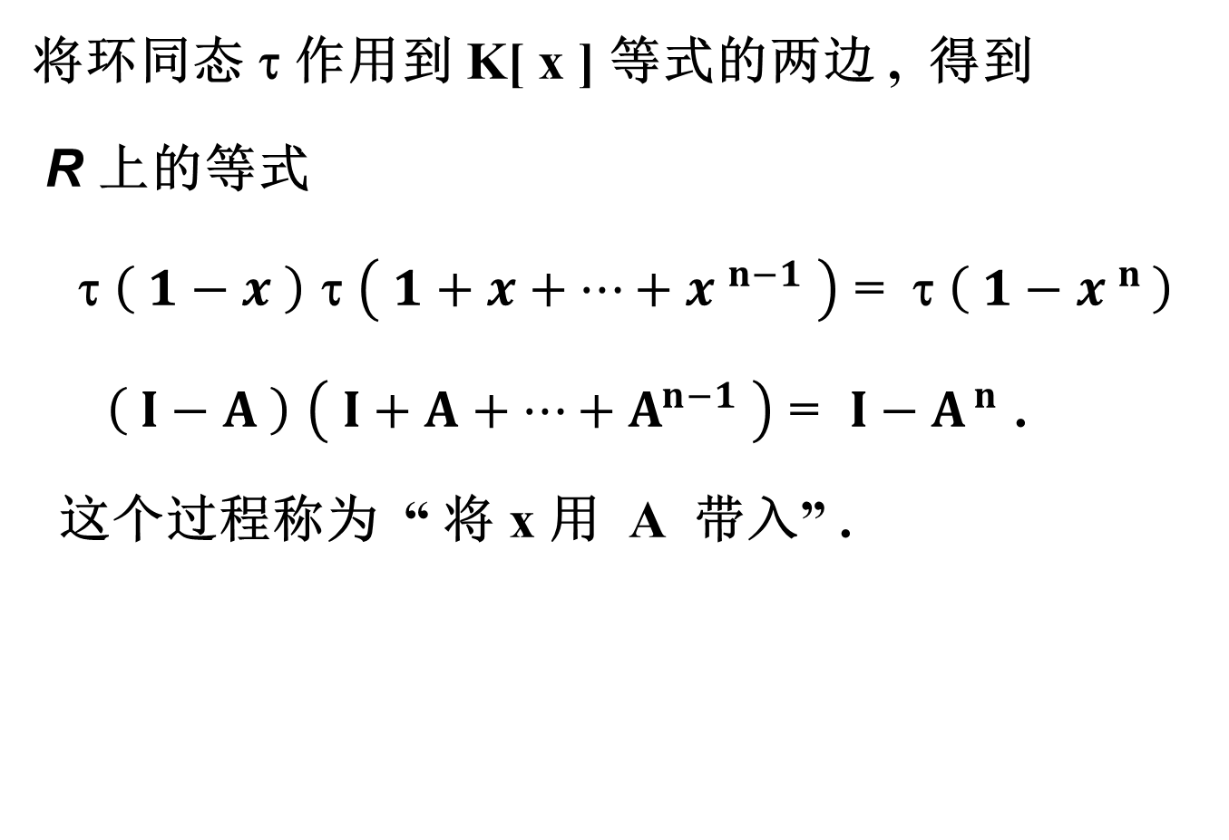
将环同态 τ 作用到 K[ x ] 等式的两边 , 得到
R 上的等式
τ $\left( 1−x \right)$ τ $\left( 1+x+…+{x }^{n−1} \right)$ = τ $\left( 1−{x }^{n }\right)$
$\left( I−A \right)$ $\left( I+A+…+A^{n−1} \right)$ = $I−A^{ n}$ .
这个过程称为 “ 将 x 用 A 带入” .

Slide 117
K[ x ] 的通用性质
简单来说, K[ x ] 中的等式都是恒等式,
放在任何环上也都成立 ; 反过来, 其它环上
的等式, 不一定能搬到 K[ x ] 中来.

Slide 118
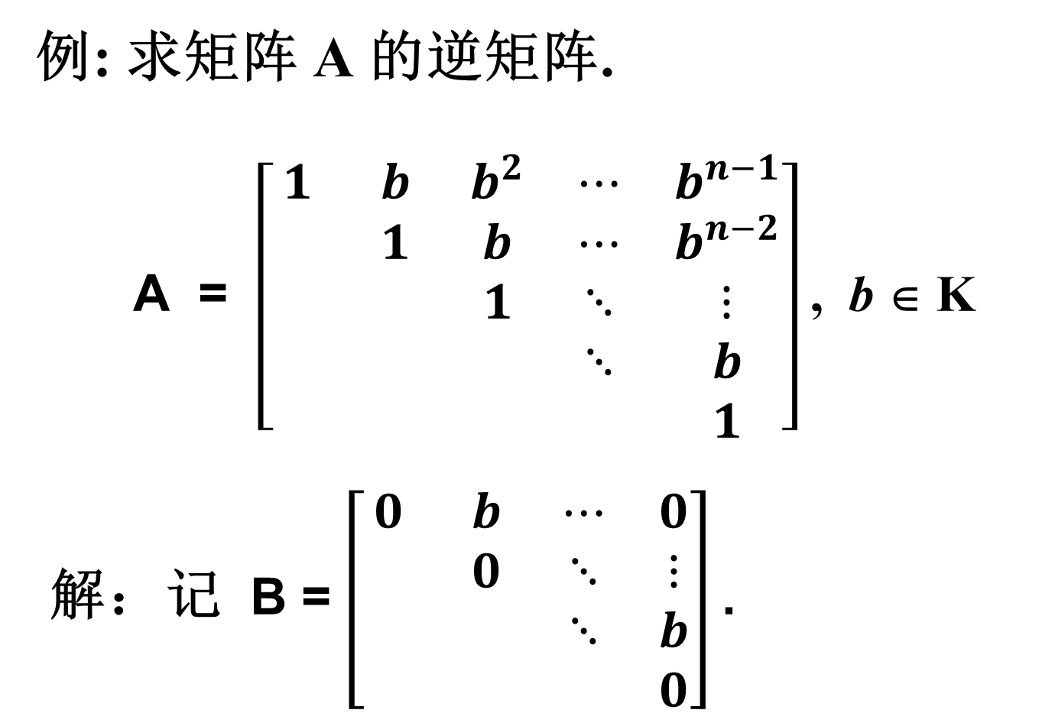
例: 求矩阵 A 的逆矩阵.
A = $\left[\begin{matrix}1 & b & b^{2} & ⋯ & b^{n−1} \\ & 1 & b & ⋯ & b^{n−2} \\ & & 1 & ⋱ & ⋮ \\ & & & ⋱ & b \\ & & & & 1\end{matrix}\right]$ , b ∈ K
解：记 B = $\left[\begin{matrix}0 & b & ⋯ & 0 \\ & 0 & ⋱ & ⋮ \\ & & ⋱ & b \\ & & & 0\end{matrix}\right]$.

Slide 119
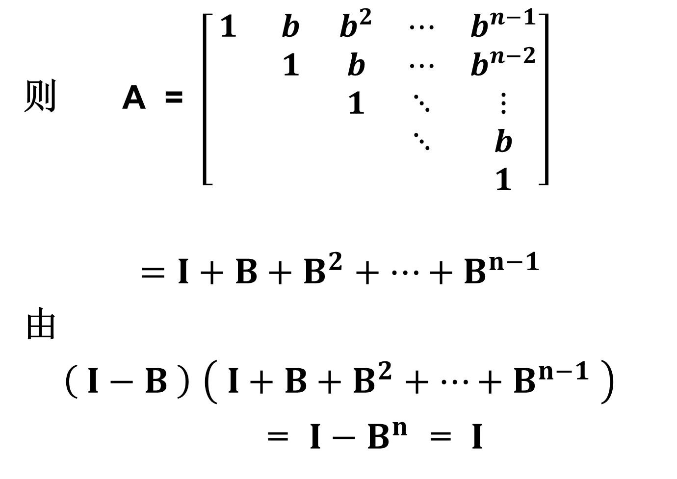
则 A = $\left[\begin{matrix}1 & b & b^{2} & ⋯ & b^{n−1} \\ & 1 & b & ⋯ & b^{n−2} \\ & & 1 & ⋱ & ⋮ \\ & & & ⋱ & b \\ & & & & 1\end{matrix}\right]$
$=I+B+B^{2}+…+B^{n−1}$
由
$\left( I−B \right)$ $\left( I+B+B^{2}+…+B^{n−1} \right)$
= $I−B^{n}$ = $I$

Slide 120

由
$\left( I−B \right)$ $\left( I+B+B^{2}+…+B^{n−1} \right)$ = $I$
知 $A^{−1}$ = $I$ $− B$ = $\left[\begin{matrix}1 & −b & & \\ & 1 & ⋱ & \\ & & ⋱ & −b \\ & & & 1\end{matrix}\right]$

Slide 121
例:
试构造矩阵 X , Y ∈M_{n}( Q ) , X , Y 都不是
对角矩阵, 使得
X² + Y² = I_{n} 且 X Y = Y X .
提示: 先在 Q[ x ] 中选取多项式 f , g , h ,
使得 f ² + g ² = h² …

Slide 122
解: 在 Q[ x ] 中, 有
( 1 – x² )² + ( 2 x )² = ( 1 + x² )²
再取 A ∈M_{n}( Q ) , 使得 B = I + A² 可逆 .
应用 Q[ x ] 的通用性质, 有
( I – A² )² + ( 2 A )² = ( I + A² )²
注意到 B⁻¹ 与 A , I – A² 可交换, 我们有
( ( I – A² ) B⁻¹ ) ² + ( 2 A B⁻¹ ) ² = I

Slide 123
将多项式看成函数
设 f = a_{n} x ^{n} + a_{n-1} x ^{n-1} +  + a₀ ∈ K[ x ]
对 a ∈ K , 记
f ( a ) = a_{n} a ^{n} + a_{n-1} a ^{n-1} +  + a₀ ∈ K ,
则 a → f ( a ) ( ∀ a ∈ K ) 是 K 上的函数,
称为由 f 给出的多项式函数.

Slide 124
x 用 t 带入
设数域 K 是(交换)幺环 R 的子环,
f ( x ) ∈ K[ x ] . 对任意 t ∈ R , 记
f ( t ) = a_{n} t ^{n} + a_{n-1} t ^{n-1} +  + a₀
则 f : t → f ( t ) ( ∀ t ∈ R ) 是 R 上的函数,
称为由 f 给出的多项式函数.

Slide 125
一元多项式的根
设 f ( x ) ∈ K[ x ] , 数域 K 是幺环 R 的子环.
若有 t ∈ R , 使得
f ( t ) = 0 ,
则称 t 是 f ( x ) 在扩环 R 上的一个根.

Slide 126
例: 多项式 f = x² + 1 ∈ Q[ x ]
在 Q 上没有根,
在 C 上有两个根 ,
在 Q 的扩环 R = M₂( Q ) 上有无穷多个根 :
X ² + I = 0

Slide 127
余数定理
在 K[ x ] 中, 用 x – t 去除 f ( x ) , 得到的
余式一定是 f ( t ) .
证 : 作带余除法,
f ( x ) = q ( x ) ( x – t ) + r , r ∈ K .
“将 x 用 t 代入”, 得 f ( t ) = r .

Slide 128
Bezout 定理
在 K[ x ] 中, x – t 整除 f ( x ) 当且仅当
t 是 f ( x ) 在 K 中的一个根 ( 即 f ( t ) = 0 )
( x – t 整除 f ( x ) 的重数称为根 t 的代数重数)

Slide 129
多项式函数的性质
定理:
n > 1 次多项式在任何域中至多有 n 个根
推论:
n > 1 次多项式函数的每个函数值最多能
被取到 n 遍 .
f ( x ) – c 至多有 n 个根

Slide 130
定理: 若 f ( x ) , g ( x ) 是数域 K 上不同的
多项式, 则它们给出的多项式函数也不同 ,
即存在 t ∈ K , 使得 f ( t ) ≠ g ( t ) .
证:
若对一切 t ∈ K , 有 f ( t ) = g ( t ) . 则
多项式 f ( x ) – g ( x ) 在 K 上有无穷多
个根. 故 f ( x ) = g ( x ) . 矛盾！

Slide 131
多项式函数可作函数的加法, 乘法运算 ,
K → K
f + g : a → f ( a ) + g ( a )
f g : a → f ( a ) g ( a )
其和, 积仍是多项式函数. 全体 K 上的
多项式函数在加法, 乘法运算下构成环,
称为一元多项式函数环, 记为 K_{pol}

Slide 132
形式表达式
K 到 K 的函数
映射 K[ x ] → K_{pol}
f ( x ) → 多项式函数 f
既单又满, 且保持加法与乘法运算, 称为
一元多项式环到一元多项式函数环的同构.
推论: K_{pol} 是具有唯一分解性质的整环

Slide 133
例: f ( x ) = x ⁵ + x ⁴ + x ² + x + 2
f ( x ) 在 Q[ x ] 中的不可约分解:
( x ³ – x + 2 ) ( x ² + x + 1 )
f ( x ) 在 R[ x ] 中的因式分解:
( x – t ) ( x ² + t x + t ² – 1 ) ( x ² + x + 1 )
这里 t 是 x ³ – x + 2 的(唯一)实根
在以下小结会着重介绍多项式的分解技巧

Slide 134
作业：3 月 22 日 交
§5.5 3, 4, 6
§ 5.6 7, 9, 18
§ 5.7 5(2)
补充题: 1, 2, 3, 4, 5

Slide 135
1. 证明:
若非零多项式 f , g 满足 f ′g = f g′,
则存在非零常数 c , 使得 f = c g .
2. 设 f , g ∈ K[ x ] 且 f ² ≠ g ³ . 证明:
2 deg ( f ² – g³ ) ≥ deg g .

Slide 136
3. 证明:
多项式 f ( x ) = x ^{n} + a₁ x ^{n-1} + … + a_{n}
的每个复根 t 都满足
| t | ≤ 1 + max{ | a₁ | , | a₂ | , …, | a_{n} | }

Slide 137
4. 设 f ( x ) = x ^{n} + a₁ x ^{n-1} + … + a_{n} ∈ K[ x ] ,
θ ∈ K 是 f ( x ) 的一个根 . 证明:
f ( x ) = ( x – θ ) ( x ^{n-1} + b₁ x ^{n-2} + … + b_{n-1} ),
这里 b₁ = θ + a₁ ,
b₂ = θ ² + a₁ θ + a₂ , … ,
b_{n-1} = θ ^{n-1} + a₁ θ ^{n-2} + … + a_{n-1}

Slide 138
5. 设 f ( x ) = x ⁴ – x ² – 3 x – 2 .
1) 求 f ( x ) 的所有实根, 精确到整数部分；
2) 求 f ( x ) 的所有实根, 精确到小数点后
10 位 , 并画出 y = f ( x ) 的实图形
( 用数学软件, 如 Maple, Mathematica,
Matlab … )

Slide 139
第七章 多项式环
1 一元多项式环
2 整除性与最大公因式
3 不可约多项式与唯一分解性质
4 重因式
5 C , R 与 Q 上的不可约多项式
6 多元多项式
7 对称多项式
8 有限域

Slide 140
不可约因式的重数
若不可约多项式 p( x ) 满足
p ( x )^{e} | f ( x ) 但 p ( x )^{e+1} | f ( x ) ,
称 p ( x ) 是 f ( x ) 的 e 重因式.
e = 0 , p ( x ) 与 f ( x ) 互素
e = 1 , p ( x ) 是 f ( x ) 的单因式
e > 1 , p ( x ) 是 f ( x ) 的重因式

Slide 141
例: 求 f = x ⁴ – 6 x ² – 8 x – 3 的重因式
若 f ( x ) = p( x )^{e} g( x ) , ( p( x ), g( x ) ) = 1
对字符 x `求导’,
f ′( x ) = e p( x )^{e-1} p′( x ) g( x ) + p( x )^{e} g′( x )
= p( x )^{e-1} ( e p′( x ) g( x ) + p( x ) g′( x ) )
于是有 p( x )^{e-1} | ( f ( x ) , f ′( x ) )

Slide 142
例: 求 f = x ⁴ – 6 x ² – 8 x – 3 的重因式
解: ( f ( x ) , f ′( x ) )
= ( x ⁴ – 6 x ² – 8 x – 3 , 4 x ³ – 12 x – 8 )
= ( – 3 x ² – 6 x – 3 , x ³ – 3 x – 2 )
= ( x ² + 2 x + 1 , 0 )
= ( x + 1 )²
经验证, f ( x ) = ( x + 1 )³ ( x – 3 )

Slide 143
数学分析里的求导运算是建立在
极限的概念和可微函数的基础上.
对数域上的形式多项式 , 能不能求导?

Slide 144
K[ x ] 上的形式导数
多项式
f ( x ) = a_{n} x^{n} + a_{n-1} x^{n-1} ++ a₁ x + a₀ ,
的形式导数是 K 上的 n - 1 次多项式:
f ′( x ) = n a_{n} x^{n-1} + (n – 1) a_{n-1} x^{n-2} +  + a₁
用类似方式定义 f ″( x ) , … , f ^{( k )}( x )

Slide 145
形式导数的性质
∀ f ( x ) , g ( x ) ∈ K[ x ], 有
( f ) ′ = 0 ⇔ f ∈ K
( k f ( x ) ) ′ = k f ′( x ) ∀ k ∈ K
( f ± g ) ′ = f ′ ± g ′
( f g ) ′ = f ′ g + f g ′
( f ( x )^{m} ) ′ = m f ( x ) ^{m-1} f ′( x ), ∀ m ≥ 1

Slide 146
重因式的判定定理
在 K[ x ] 中, 若不可约多项式 p( x ) 整除
f ( x ) 的重数 e ≥ 1 , 则 p( x ) 整除 f ′( x )
的重数为 e – 1 .
f ( x ) 的单因式不整除 f ′( x )
p 是 f 的重因式 ⇔ p | ( f , f ′ )

Slide 147
证: 设 f ( x ) = p( x )^{e} g( x ) , p( x ) | g( x ) .
求形式导数, 得
f ′( x ) = p( x )^{e-1} ( e p′( x ) g( x ) + p( x ) g′( x ) )
由 0 ≤ deg p′( x ) < deg p( x ) 知 p( x ) | p′( x ) ,
⇒ p( x ) | e p′( x ) g( x ) + p( x ) g ′( x )
不能被 p( x ) 整除

Slide 148
若 f ( x ) = a p₁ ( x )^{e1} p₂ ( x )^{e2} … p_{r}( x )^{er}
p_{i} ( x ) 首一不可约
则有 f ′ = p₁^{e1 -1} p₂^{e2 -1}… p_{r}^{er -1} g
其中 p_{i} ( x ) | g ( x )
于是
( f , f ′ ) = p₁^{e1 -1} p₂^{e2 -1}… p_{r}^{er -1}
f / ( f , f ′ ) = a p₁ p₂ … p_{r}

Slide 149
定理: 非零多项式 f ( x ) 在 K[ x ] 无重因式
⇔ ( f ( x ) , f ′( x ) ) = 1 .
定理: 设 0 ≠ f ∈ K[ x ] , 数域 K ⊂ L . 则
f ( x ) 在 L[ x ] 中无重因式
⇔ f ( x ) 在 K[ x ] 中无重因式

Slide 150
重因式
例: 当 a , b 满足什么条件时, 多项式
f ( x ) = x² + a x + b , a , b ∈ K
没有重因式 .
解:
f 无重因式 ⇔ ( f ( x ) , f ′( x ) ) = 1
⇔ a ² – 4 b ≠ 0

Slide 151
重因式
例: 当 a , b 满足什么条件时, 多项式
f ( x ) = x³ + a x + b , a , b ∈ K
没有重因式 .
解:
f 无重因式 ⇔ ( f ( x ) , f ′( x ) ) = 1
⇔ 4 a ³ + 27 b ² ≠ 0

Slide 152
若 a ≠ 0 :
( f ( x ) , f ′( x ) ) = ( x³ + a x + b , 3 x² + a )
= ( 3 x³ + 3 a x + 3 b , 3 x² + a )
= ( 2a x + 3b , 3 x² + a )
= ( 2a x + 3b , 12 a² x² + 4 a³ )
= ( 2a x + 3b , 4 a³ + 27b² )
=
1 (无重因式), 若 4 a³ + 27b² ≠ 0
x + 3b/(2a) (重因式), 若 4 a³ + 27b² = 0

Slide 153
讨论:
若 a = 0 , b ≠ 0 , 则有
( f ( x ) , f ′( x ) ) = ( x³ + b , 3 x² )
= ( b , x² )
= ( 1, 0 ) = 1
若 a = 0, b = 0 , 则有
( f ( x ) , f ′( x ) ) = ( x³ , 3x² ) = ( 0 , x² ) = x²

Slide 154
重因式
例: 当 a , b 满足什么条件时, 多项式
f ( x ) = x³ + a x + b , a , b ∈ K
没有重因式.
解: 综上所述,
f ( x ) 没有重因式 ⇔ ( f ( x ) , f ′( x ) ) = 1
⇔ 4 a ³ + 27 b ² ≠ 0

Slide 155
整数环上的 ABC 猜想 :
存在常数 C > 0 , 使得对每组满足条件
a + b = c 且 ( a , b , c ) = 1
的正整数 a , b , c , 都有
c < C r ² ,
这里 r 是 a b c 所有互异的素因子的乘积.

Slide 156
定理 ( A B C ) :
设 f , g , h ∈ K[ x ]不全为常数, 且
f + g = h , ( f , g , h ) = 1 .
设 r 是多项式 f g h 的所有(互异)不可约
因式的乘积 . 证明:
deg f , deg g , deg h < deg r .

Slide 157
证: 不妨设 deg h ≥ deg f , deg g .
由 f , g , h 两两互素, 我们有
r = f g h / ( f , f ′ ) ( g , g ′) ( h , h ′) .
又由 f + g = h
得 f ′ + g ′ = h′
f ′ g – f g ′ = f ′ h – f h′
故 ( f , f ′) ( g , g ′) ( h , h′ ) | f ′ g – f g ′
f g h | ( f ′ g – f g ′ ) r

Slide 158
f g h | ( f ′ g – f g ′ ) r
若 f ′ g – f g ′ ≠ 0 , 则
deg ( f g h ) ≤ deg ( f ′ g – f g ′ ) + deg r
≤ max{ deg( f ′g ) , deg( f g′ ) } + deg r
= deg ( f g ) – 1 + deg r
故 deg h ≤ deg r – 1
若 f ′ g – f g ′ = 0 , 则 f / g 为非零常数,
于是 f , g , h 都为常数 , 与题设矛盾 .

Slide 159
例: 设 n 是大于 2 的整数 . 证明:
不存在 u , v , w ∈ K[ x ], 使得
u ^{n} + v ^{n} = w ^{n} , deg uvw > 0 .
证: 若 u , v , w 存在. 设 deg w ≥ deg u , deg v .
设 r 是 uvw 互异的不可约因式的乘积 .
由 ABC定理 , deg w ^{n} = n deg w < deg r ,
又有 deg r ≤ deg uvw ≤ 3 deg w , 矛盾!

Slide 160
第七章 多项式环
1 一元多项式环
2 整除性与最大公因式
3 不可约多项式与唯一分解性质
4 重因式
5 C , R 与 Q 上的不可约多项式
6 多元多项式
7 对称多项式
8 有限域

Slide 161
复数域上的不可约多项式

Slide 162
我们有
记
则有复数 Euler 公式

Slide 163
代数基本定理
在复数域上, 次数 ≥ 1 的多项式都能唯一地
分解成一次因式的乘积
f ( x ) = a ( x – t₁ )^{e1} ( x – t₂ )^{e2} … ( x – t_{s} )^{es}
计算重数, n 次多项式恰有 n 个复根

Slide 164
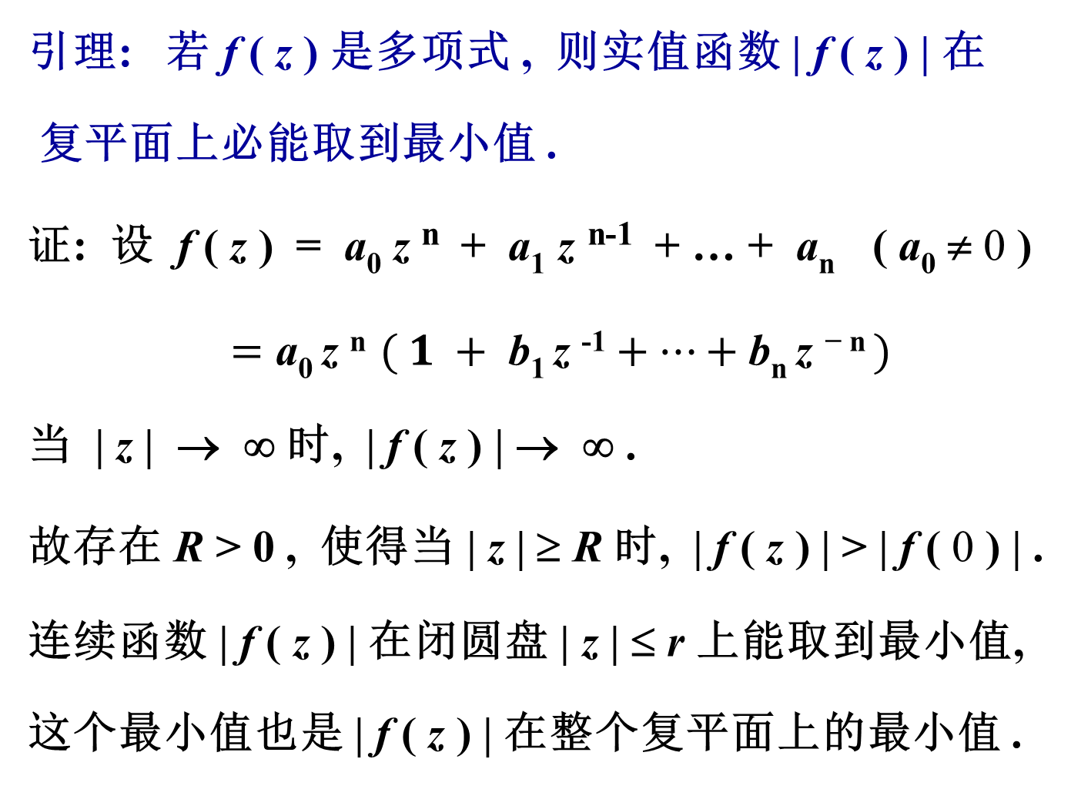
引理: 若 f ( z ) 是多项式 , 则实值函数 | f ( z ) | 在
复平面上必能取到最小值 .
证: 设 f ( z ) = a₀ z ^{n} + a₁ z ^{n-1} + … + a_{n} ( a₀ ≠ 0 )
$=\text{a}\text{0} \text{z} \text{n} ( 1 + \text{b}\text{1} \text{z} \text{−1}+…+\text{b}\text{n} \text{z} \text{−} \text{n} )$
当 | z | → ∞ 时, | f ( z ) | → ∞ .
故存在 R > 0 , 使得当 | z | ≥ R 时, | f ( z ) | > | f ( 0 ) | .
连续函数 | f ( z ) | 在闭圆盘 | z | ≤ r 上能取到最小值,
这个最小值也是 | f ( z ) | 在整个复平面上的最小值 .

Slide 165
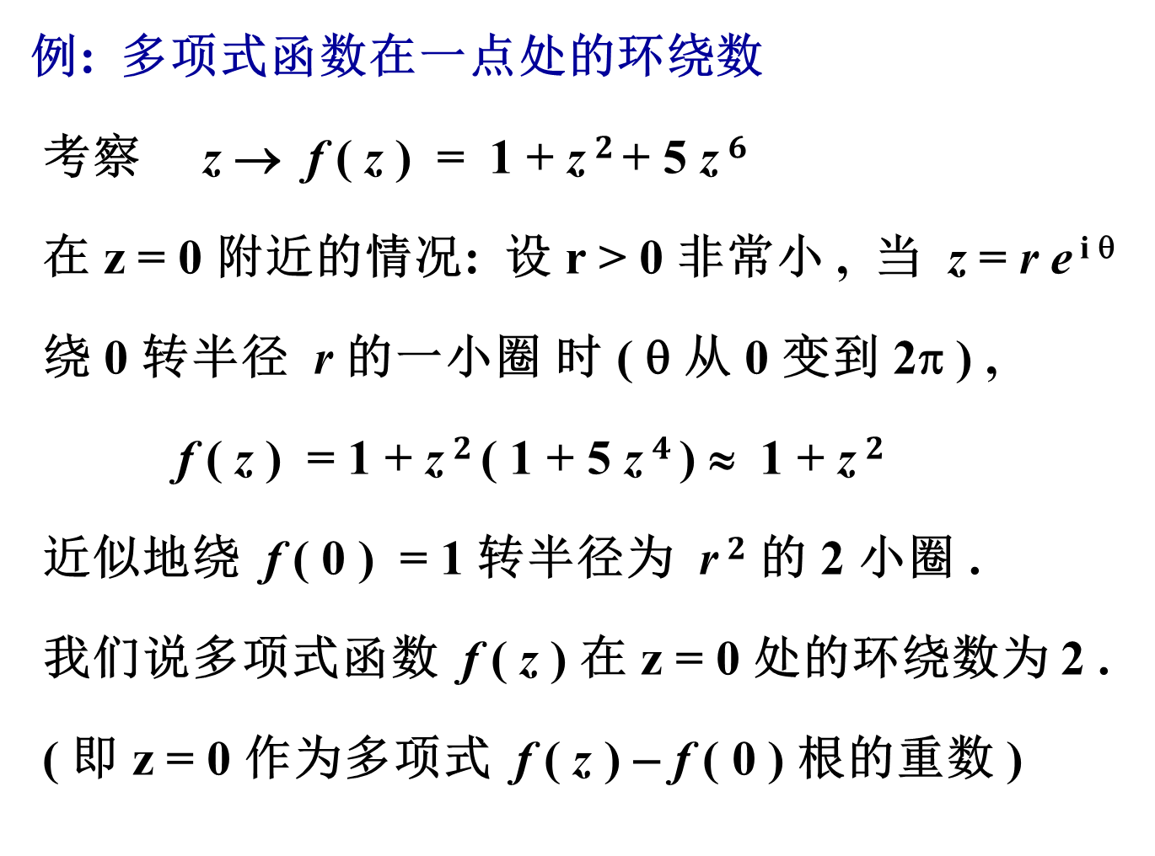
例: 多项式函数在一点处的环绕数
考察 z → f ( z ) = 1 + z $2$+ 5 z $6$
在 z = 0 附近的情况: 设 r > 0 非常小 , 当 z = r e ^{i θ}
绕 0 转半径 r 的一小圈 时 ( θ 从 0 变到 2π ) ,
f ( z ) = 1 + z $2$( 1 + 5 z $4$) ≈ 1 + z $2$
近似地绕 f ( 0 ) = 1 转半径为 r $2$ 的 2 小圈 .
我们说多项式函数 f ( z ) 在 z = 0 处的环绕数为 2 .
( 即 z = 0 作为多项式 f ( z ) – f ( 0 ) 根的重数 )

Slide 166
用类似的方式定义 f ( z ) 在 z = z ₀ 处的环绕数.
它等于 z = z ₀ 作为 f ( z ) – f ( z ₀) 根的重数.
Ex. 设 f ( z ) 是 n ( ≥ 1 ) 次多项式. 证明: f ( z )
只在复平面有限个点 处环绕数大于 1 , 且这些点
的环绕数之和减去这些点的个数等于 n – 1 .

Slide 167
代数基本定理的证明:
若多项式 f ( z ) 没有复根, 则 | f ( z ) | 必在某点 z ₀
取到复平面上的最小值 | f ( z ₀ ) | > 0 .
记 c₀ = f ( z ₀ ) ≠ 0 , w = z – z ₀ . 设
f ( z ) = c₀ + c_{k} w ^{k} + … + c_{n} w ^{n} ( c_{k} ≠ 0 , k ≥ 1 )
= c₀ + c_{k} w ^{k} ( 1 + d ( w ) )
则存在 ε > 0, 使得当 | w | < ε , | d ( w ) | < 1 / 3

Slide 168
f ( z ) = c₀ + c_{k} w ^{k} ( 1 + d ( w ) )
, 使得 0 < r < ε 且 r ^{k} ρ < 1 .
则有
| f ( z ) | = | c₀ | | ( 1 – ρ r ^{k} ) – ρ r ^{k} d ( z ) |
≤ | c₀ | ( 1 – ρ r ^{k} + ρ r ^{k} / 3 ) < | c₀ | .
这与 | c₀ | 是 | f ( z ) | 在 C 上的最小值矛盾 !

Slide 169
代数基本定理
在复数域上, 次数 ≥ 1 的多项式都能唯一地
分解成一次因式的乘积
f ( x ) = a ( x – t₁ )^{e1} ( x – t₂ )^{e2} … ( x – t_{s} )^{es}
计算重数, n 次多项式恰有 n 个复根

Slide 170
作业：3 月 22 日 交
§5.8 2(奇数题), 3, 8, 10
补充题: 1

Slide 171
1. 设 f ( x ) 是 Q 上的 n 次不可约多项式,
α 是 f ( x ) 的一个复根.
1) 证明: Q[ α ]中的每个数都能唯一的写成
c₀ + c₁ α + … + c_{n-1} α ^{n-1} , c_{i} ∈ Q
的形式.
2) Q[ α ] 是一个数域.

Slide 172
实数域上的多项式分解

Slide 173
引理 1 : 若 c 是实系数多项式 f ( x ) 的复根,
则 c 也是 f ( x ) 的复根 .
引理 2 : R[ x ] 中首一不可约多项式只有
x – c , x ² + a x + b ,
( a , b , c ∈ R , a ² – 4 b < 0 )

Slide 174
引理 2 .
证: 设 p( x ) ∈ R[ x ] 首一不可约, c 是
p( x ) 的一个复根 .
1) 若 c ∈ R , 则 x – c 在 R 上整除 p( x ) .
于是 p( x ) = x – c .
2) 若 c ∉ R , 则 c ≠ c 也是 p( x ) 的根.

Slide 175
由 x – c | p ( x ) , x – c | p( x ) .
及 ( x – c , x – c ) = ( c – c , x – c ) = 1 ,
知在 C 上 ( x – c ) ( x – c ) | p( x ) .
又 ( x – c ) ( x – c ) = x ² + a x + b ∈ R[ x ] ,
故在 R 上 x ² + a x + b | p( x ) .
再由 p( x ) 在 R 上首一不可约, 得
p( x ) = x ² + a x + b , a ² – 4 b < 0 .

Slide 176
实数域上的标准分解形式
在实数域上, 非零多项式都能唯一地写成
一次因式 与 负判别式的二次因式 的乘积.
f ( x ) = a ( x – t₁ ) ^{e1} … ( x – t_{r} ) ^{er}
( x ² + p₁ x + q₁ ) ^{k1} … ( x ² + p_{s} x + q_{s} ) ^{kr}
这里 p_{i}² – 4 q_{i} < 0 , ∀ 1 ≤ i ≤ s

Slide 177
例 : 求 f ( x ) = x⁴ + 4 在 R 上的因式分解.
解: f ( x ) = x ⁴ + 4 x ² + 4 – 4 x ²
= ( x ² + 2 ) ² – 4 x ²
= ( x ² + 2 x + 2 ) ( x ² – 2 x + 2 )
x ² ± 2 x + 2 在 R 上不能再分解

Slide 178
Sturm 定理
设实数序列 a₁ , a₂ , …, a_{s} 的每项都非零. 若
a_{i} a_{i+1} < 0 , 则称序列在第 i + 1 项有一个变号.
对于一般的实序列, 其变号数定义为去掉
序列中的 0 以后序列变号的总数.
例如, 序列 2 , 0 , – 1 , 1 , 0 的变号数为 2

Slide 179
对 f ( x ) , f ′ ( x ) 辗转相除, 再将余项改号
f ( x ) = q₁ ( x ) f ′ ( x ) – f₂ ( x )
f ′ ( x ) = q₂ ( x ) f₂ ( x ) – f₃ ( x )
… …
f_{s-2} ( x ) = q_{s-1} ( x ) f_{s-1} ( x ) – f_{s} ( x )
f_{s-1} ( x ) = q_{s} ( x ) f_{s} ( x )
f_{s} ( x ) 与 ( f ( x ) , f ′ ( x ) ) 相伴
deg f _{i} < deg f_{i -1}

Slide 180
Sturm 定理
由此得到的序列
f ( x ) , f ′ ( x ) , f₂ ( x ) , … , f_{s} ( x )
称为 f ( x ) 的标准 Sturm 序列.
对 t ∈ R , 用 σ ( t ) 表示实序列
f ( t ) , f ′ ( t ) , f₂ ( t ) , … , f_{s} ( t )
的变号数.

Slide 181
Sturm 定理
定理:
设 f ( x ) ∈ R[ x ] , 且 a < b 都不是 f ( x )
的重根. 则在区间 ( a , b ] 中 , f ( x ) 恰有
σ ( a ) – σ ( b ) 个互异的实根.

Slide 182
例: 求 f ( x ) = x ³ – x + 2 实根的个数.
解: f ( x ) 的 Sturm 序列可取为
f , f ′ = 3x² – 1, f₂ = x – 3 , f₃ = – 1
– 3 – + – –
0 + – – –
3 + + 0 –
σ( – 3 ) – σ( 0 ) = 2 – 1 = 1 , σ( 0 ) – σ( 3 ) = 0

Slide 183
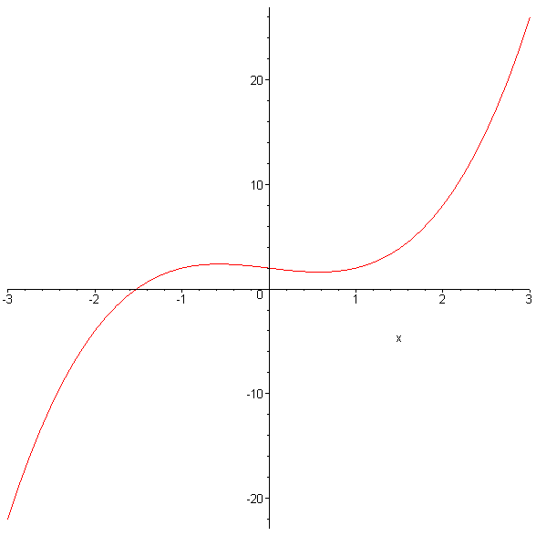
例: 求 f ( x ) = x ³ – x + 2 在 R 上的因式分解.
解:
f ( x ) 有唯一实根 t , 于是
f ( x ) = ( x – t ) ( x ² + t x + t ² – 1 )

Slide 184
例 : 若实系数多项式 f ( x ) 满足
对任意 t ∈ R , f ( t ) ≥ 0 ,
则 f ( x ) 是两个实系数多项式的平方和.
证: 不妨设 f ( x ) 次数 ≥ 1 .
f ( x ) = a ( x – t₁ ) ^{e1} … ( x – t_{r} ) ^{er}
× ( x² + p₁ x + q₁ ) ^{k1} … ( x² + p_{s} x + q_{s} ) ^{ks}

Slide 185
f ( t ) ≥ 0 , ∀ t ∈ R ⇒ a > 0 , e _{i} 都是偶数;
故 f ( x ) 可写成
( x ² + p₁ x + q₁ ) … ( x ² + p_{s} x + q_{s} ) g ( x ) ²
再利用等式
x ² + p x + q = ( x + p / 2 )² + r ² ;
( a ² + b ² ) ( c ² + d ² )
= ( ac + bd )² + ( ad – bc ) ²

Slide 186
有理数域上的多项式分解
Z[x]上的不可约分解

Slide 187
本原多项式
若整系数多项式 f ( x ) 各项系数的最大
公因数为 1 , 则称 f ( x ) 是本原多项式

Slide 188
引理: 在 Q[ x ] 中, 本原多项式 g( x ) , h( x )
相伴当且仅当 g( x ) = ± h( x ) .
定理: 在 Q[ x ] 中, 每个非零多项式 f ( x )
都能唯一地写成
f ( x ) = k g( x ) ,
其中 k 是有理数, g( x ) 本原且首项系数 > 0

Slide 189
Q[ x ] 中有多项式分解
f ( x ) = g ( x ) … h ( x )
设 f₁ ( x ) , g₁ ( x ) , … 是 f ( x ) , g ( x ) , …
的本原多项式 ( 首项系数 > 0 ) . 则
f₁ ( x ) ~ g₁ ( x ) … h₁ ( x )
=
相伴
本原多项式?

Slide 190
引理 ( Gauss ):
本原多项式的乘积仍是本原多项式.
证: 设 f = a₀ + a₁ x + … + a_{n} x ^{n}
g = b₀ + b₁ x + … + b_{m} x ^{m}
本原, 即 ( a₀ , … , a_{n} ) = ( b₀ , … , b_{m} ) = 1.
我们证明 f g 系数的最大公因数仍是 1 .
若不然, 存在素数 p 整除 f g 的每个系数

Slide 191
设 a_{s} , b_{t} 是 f , g 不被 p 整除的最高次项系数
f = a₀ + … + a_{s} x ^{s} + a_{s+1} x ^{s+1} + … + a_{n} x^{n}
g = b₀ + … + b_{t} x ^{t} + b_{t+1} x ^{t+1} + … + b_{m} x^{m}
考察 f g 的 x^{s+t} 项系数
系数是 p 的倍数

Slide 192
设 a_{s} , b_{t} 是 f , g 不被 p 整除的最高次项系数
f = a₀ + … + a_{s} x ^{s} + a_{s+1} x ^{s+1} + … + a_{n} x^{n}
g = b₀ + … + b_{t} x ^{t} + b_{t+1} x ^{t+1} + … + b_{m} x^{m}
p 不整除 x^{s+t} 项系数 a_{s} b_{t} + a_{s+1} b_{t-1} +… 矛盾!

Slide 193
Q[ x ] 中有多项式分解
f ( x ) = g ( x ) … h ( x )
设 f₁ ( x ) , g₁ ( x ) , … 是 f ( x ) , g ( x ) , …
的本原多项式 ( 首项系数 > 0 ) . 则
f₁ ( x ) ~ g₁ ( x ) … h₁ ( x )
=
相伴
本原多项式

Slide 194
Q[ x ] 中有多项式分解
f ( x ) = g ( x ) … h ( x )
Z[ x ] 中有本原多项式的本原分解
f₁ ( x ) = g₁ ( x ) … h₁ ( x )

Slide 195
推论:
次数 ≥ 1 的本原多项式 f ( x ) 在 Q[ x ]
中不可约当且仅当 f ( x ) 不能写成两个
次数 ≥ 1 的本原多项式的乘积 .
每个次数 ≥ 1 的本原多项式都能唯一地
写成本原不可约多项式的乘积 ：
f ( x ) = ± g₁ ( x )^{e1} g₂ ( x )^{e2} … g_{r}( x )^{er}

Slide 196
若本原多项式 g ( x ) 在 Q[ x ] 中整除
整系数多项式 f ( x ) , 则 g ( x ) 也在 Z[ x ]
中整除 f ( x ) , 即存在 h( x ) ∈ Z[ x ],
使得
f ( x ) = h( x ) g( x ) .

Slide 197
若本原多项式 g ( x ) = b_{s} x ^{s} + … + b₀
整除 f ( x ) = a_{n} x ^{n} +… + a₀ ∈ Z[ x ] ,
则有 b_{s} | a_{n} , b₀ | a₀ .
( b_{s} x^{s} +…+ b₀ ) ( c_{t} x^{t} +…+ c₀ ) = a_{n} x^{n} +… + a₀
若 c / d ( c , d 互素 ) 是整系数多项式
f ( x ) = a_{n} x ^{n} + a_{n-1} x ^{n-1} + … + a₀
的有理根 , 则有 d | a_{n} , c | a₀ .

Slide 198
例: 求 f ( x ) = 3 x ⁴ + 8 x ³ + 6 x ² + 3 x – 2
在 Q 上的因式分解.
解: 若 c / d ( c , d 互素, d > 0 ) 是 f ( x ) 的
有理根, 则 d = 1 , 3 ; c = ± 1 , ± 2 .
逐一验证 8 种情况, 发现
x + 2 , 3 x – 1
整除 f ( x ) . 由此得
f ( x ) = ( x + 2 )( 3 x – 1 )( x ² + x + 1 )

Slide 199
Q[ x ] 中有多项式分解
f ( x ) = g ( x ) h ( x ) …
Z[ x ] 中有本原多项式的本原分解
f₁ ( x ) = g₁ ( x ) h₁ ( x ) …

Slide 200
例: 求 f ( x ) = x ⁵ + x ⁴ + x ² + x + 2
在 Q[ x ] 中的因式分解.
解: 易知 f ( x ) 无一次因式 .
设 f ( x ) 有因式 p( x ) = x² + a x + b , 则
b = p( 0 ) = ± 1, ± 2
b – a + 1 = p( – 1) = ± 1, ± 2

Slide 201
例: 分解 f ( x ) = x ⁵ + x ⁴ + x ² + x + 2.
逐一检查 , 发现
p( x ) = x ² + x + 1
是 f ( x ) 的二次因子, 于是
f ( x ) = ( x ² + x + 1 )( x ³ – x + 2 ) .

Slide 202
例: 若 a₁ , a₂ , …, a_{n} 是互异的整数, 则
f ( x ) = ( x – a₁ ) … ( x – a_{n} ) – 1
在 Q[ x ] 中不可约.
证: 若有 h ( x ) , g ( x ) ∈ Z[ x ] , 使得
h ( x ) g ( x ) = f ( x ) , deg h, deg g < n
则 h ( a_{i} ) g ( a_{i} ) = – 1 ,
于是 h ( a_{i} ) + g ( a_{i} ) = 0 , 1 ≤ i ≤ n .

Slide 203
由 deg (h + g) < n 推得 h ( x ) + g ( x ) = 0 .
于是
f ( x ) = h ( x ) g ( x ) = – g ( x )² ,
( x – a₁ ) … ( x – a_{n} ) – 1 = – ( b₀ x^{s} + … + b_{s} )²
= – b₀² x^{2s} + …
比较首项系数导出矛盾.

Slide 204
Eisenstein 判别法
设 p 是素数. 若整系数多项式
f ( x ) = a_{n} x ^{n} + a_{n-1} x ^{n-1} + … + a₁ x + a₀
满足
1) p 不整除 a_{n}
2) p | a₀ , a₁ , …, a_{n-1}
3) p ² 不整除 a₀
则 f ( x ) 在 Q[ x ] 中不可约.

Slide 205
Eisenstein 判别法
证: 若 f ( x ) 在 Z 上可分解
f ( x ) = a_{n} x ^{n} + a_{n-1} x ^{n-1} + … + a₁ x + a₀
= ( b_{s} x ^{s} + b_{s-1} x ^{s-1} + … + b₂ x ² + b₁ x + b₀ )
( c_{t} x ^{t} + c_{t-1} x ^{t-1} + … + c₂ x ² + c₁ x + c₀ )
则 a₀ = b₀ c₀ 恰好被 p 的一次方整除.
不妨设 p | b₀ 但 p | c₀
矛盾!

Slide 206
设 p 是一个素数. 证明分圆多项式
f ( x ) = x ^{p-1} + x ^{p-2} + … + x + 1
不可约.
考察 f ( x + 1 )
= ( x + 1 ) ^{p-1} + ( x + 1 ) ^{p-2} + … + ( x + 1 ) + 1

Slide 207
Q[ x ] 中有多项式分解
f ( x ) = g ( x ) h ( x ) …
Z[ x ] 中有本原多项式的本原分解
f₁ ( x ) = g₁ ( x ) h₁ ( x ) …

Slide 208
Z[ x ] 是唯一分解整环 UFD
Z[ x ] 可逆元： ± 1 ;
不可约元： ± 素数 , 本原不可约多项式
定理: 在 Z[ x ] 中, 每个非零非可逆元都能
唯一地写成不可约元的乘积
f ( x ) = ± p₁^{e1} … p_{r}^{er} g₁ ( x )^{k1} … g_{s}( x )^{ks}

Slide 209
定理: 若 R 是唯一分解整环, 则
R [ x ] 也是唯一分解整环, 即在 R[ x ] 中,
非零元素都能唯一地写成不可约元的乘积
f ( x ) = p₁^{e1} … p_{r}^{er} g₁ ( x )^{k1} … g_{s}( x )^{ks}
p_{i} 是 R 的不可约元, g_{i} ( x ) 是 R [ x ] 中的
本原不可约多项式.

Slide 210
回忆从整数扩充到有理数的过程
Z → Q = { a / b | b ≠ 0 }
这里约定:
a / b = c / d ⇔ a d = c b
a / b + c / d = ( a d + c b ) / b d
a / b × c / d = a c / b d
加法, 乘法不依赖代表元的选取

Slide 211
分式域
设 R 是整环, 例如 Z , K[ x ] . 在集合
{ ( a , b ) | a , b ∈ R , b ≠ 0 }
上定义等价关系 ( 验证 ! )
( a , b ) ∼ ( c , d ) ⇔ a d = c b

Slide 212
集合 { ( a , b ) | a , b ∈ R , b ≠ 0 } 被划分成
一个个的等价类 . 等价类中的任一个元素都
叫做该等价类的代表元 . 我们用 a / b 表示
( a , b ) 所在的等价类.
记 K = { ( a , b ) | a , b ∈ R , b ≠ 0 } / ∼
= { a / b | a , b ∈ R , b ≠ 0 }

Slide 213
在 K 上定义加法 , 乘法
a / b + c / d = ( a d + c b ) / b d
a / b × c / d = a c / b d
这些运算不依赖于代表元的选取 , 满足整环的
公理, 且非零元 a / b ( a b ≠ 0 ) 在 K 中都可逆.
K 在以上加法 , 乘法下构成域 , 称为 R 的分式域.
整环 R 可通过单射 a → a / 1 嵌入到 K 中,
R 可看成 K 的子域.

Slide 214
K [ x ] 中可作带余除法 , 故有唯一分解定理
f ( x ) = g ( x ) h ( x ) …
设 f₁ ( x ) , g₁ ( x ) , … 是 f ( x ) , g ( x ) , …
的本原多项式. 则
f₁ ( x ) ~ g₁ ( x ) h₁ ( x ) …
=
相伴
本原多项式

Slide 215
K [ x ] 中可作带余除法 , 有唯一分解定理
f ( x ) = g ( x ) h ( x ) …
R [ x ] 中本原多项式的本原分解唯一
f₁ ( x ) = g₁ ( x ) h₁ ( x ) …
Gauss 引理

Slide 216
R [ x ] 上也有唯一分解定理
R [ x ] 的不可约元为: R 中的不可约元 p ,
本原不可约多项式 g ( x )
定理: 在 R [ x ] 中, 每个非零元素都能
(在相伴意义下) 唯一地写成不可约元的乘积
f ( x ) = p₁^{e1} … p_{r}^{er} g₁ ( x )^{k1} … g_{s}( x )^{ks}

Slide 217
定理: 若 R 是 UFD, 则 R [ x ] 也是 UFD.
例: K [ x ] 是 UFD ⇒ K [ x₁ , x₂ ] 是 UFD
⇒ … ⇒ K [ x₁ , x₂ , …, x_{n} ] 是 UFD
即 K[ x₁ , x₂ , …, x_{n} ] 每个次数 ≥ 1 的多项式
可唯一地写成不可约多项式的乘积.

Slide 218
思考题* *
证明: 若 a_{n} 10^{n} + a_{n-1} 10^{n-1} + … + a₀ (0 ≤ a_{i} ≤ 9)
是一个素数的十进制表示 , 则多项式
a_{n} x^{n} + a_{n-1} x^{n-1} + … + a₁ x + a₀
在 Z[ x ] 中不可约.
例: 40013 是素数, 于是 4 x⁴ + x + 3 不可约.

Slide 219
第七章 多项式环
1 一元多项式环
2 整除性与最大公因式
3 不可约多项式与唯一分解性质
4 重因式
5 C , R 与 Q 上的不可约多项式
6 有限域
7 多元多项式
8 对称多项式

Slide 220
剩余类
若整数 a , b 被 m ( > 1) 除的余数相同,
则称 a , b 模 m 同余, 记做 a ≡ b mod m .
a = { b ∈ Z | b ≡ a mod m }
表示整数 a 所在的剩余类 , a 称为该剩余类
的一个代表元

Slide 221
模 m 同余是 Z 上的等价关系. 在此关系下,
全体整数被划分为 m 个剩余类:
0 = { a | a ≡ 0 mod m }
1 = { a | a ≡ 1 mod m }
… …
m – 1 = { a | a ≡ m – 1 mod m }

Slide 222
剩余类的运算
在集合 Z / mZ = { 0 , 1 , … , m – 1 } 上
定义两种运算 --- 剩余类加法与乘法:
a + b = a + b , a b = a b
剩余类运算不依赖代表元的选取:
a ≡ a ′ mod m , b ≡ b ′ mod m
⇒ a ± b ≡ a ′ ± b ′ mod m , a b ≡ a ′b ′ mod m

Slide 223
作业：4 月 5 日 交
§5.9 8, 9, 10
补充题五（ p. 256 ）
2 , 3, 5, 6
补充题: 1, 2, 3, 4

Slide 224
1. 求以下多项式在 F₂[ x ]中的分解
x^{n} + x + 1 , n = 5 , 6 , 7, 8 .
2. 设 f ( x ) = x ⁴ + x + 1 ∈ F₂[ x ] .
1) 证明: f ( x ) 在 F₂[ x ] 中不可约;
2) 求 x^{n} 被 f ( x ) 除的余式 , n = 1, 2, …, 17 ;
3) 求最小正整数 e , 使得
( x ³ + x + 1 ) ^{e} ≡ x ² + x + 1 mod f ( x )

Slide 225
作业：
3. 设 n 是任意正整数, A₁ , A₂ , …, A_{n+1} 是
{ 1 , 2 , … , n } 的子集, 且 | A_{i} | 都是奇数.
证明: 存在 i , j , 使得 | A_{i} ∩ A_{j} | 是奇数.
提示：将 A_{i} 看为有限域 F₂ 上的向量

Slide 226
4*. 求大于 N = 10⁵⁰⁰ 的前十个素数
例: 大于 n = 10¹⁰⁰ 的前十个素数
n + 267 n + 949 n + 1243
n + 1293 n + 1983 n + 2773
n + 2809 n + 2911 n + 2967
n + 3469

Slide 227
剩余类环
集合 Z / mZ = { 0 , 1 , …, m – 1 } 在
剩余类的加法与乘法下构成的交换幺环,
称为模 m 的剩余类环 .
其中 0 为加法零元素 , 1 为乘法单位元
( Z / mZ 在剩余类加法下构成有限循环群 )

Slide 228
简化剩余类
Z /mZ = { 0 , 1 , …, m – 1 } 的可逆元为
{ a | ( a , m ) = 1 } .
( a , m ) = 1 ⇔ 存在 u , v ∈ Z , 使得
u a + v m = 1 ⇔ u a = 1 .
简化剩余类的个数记为 ϕ ( n )

Slide 229
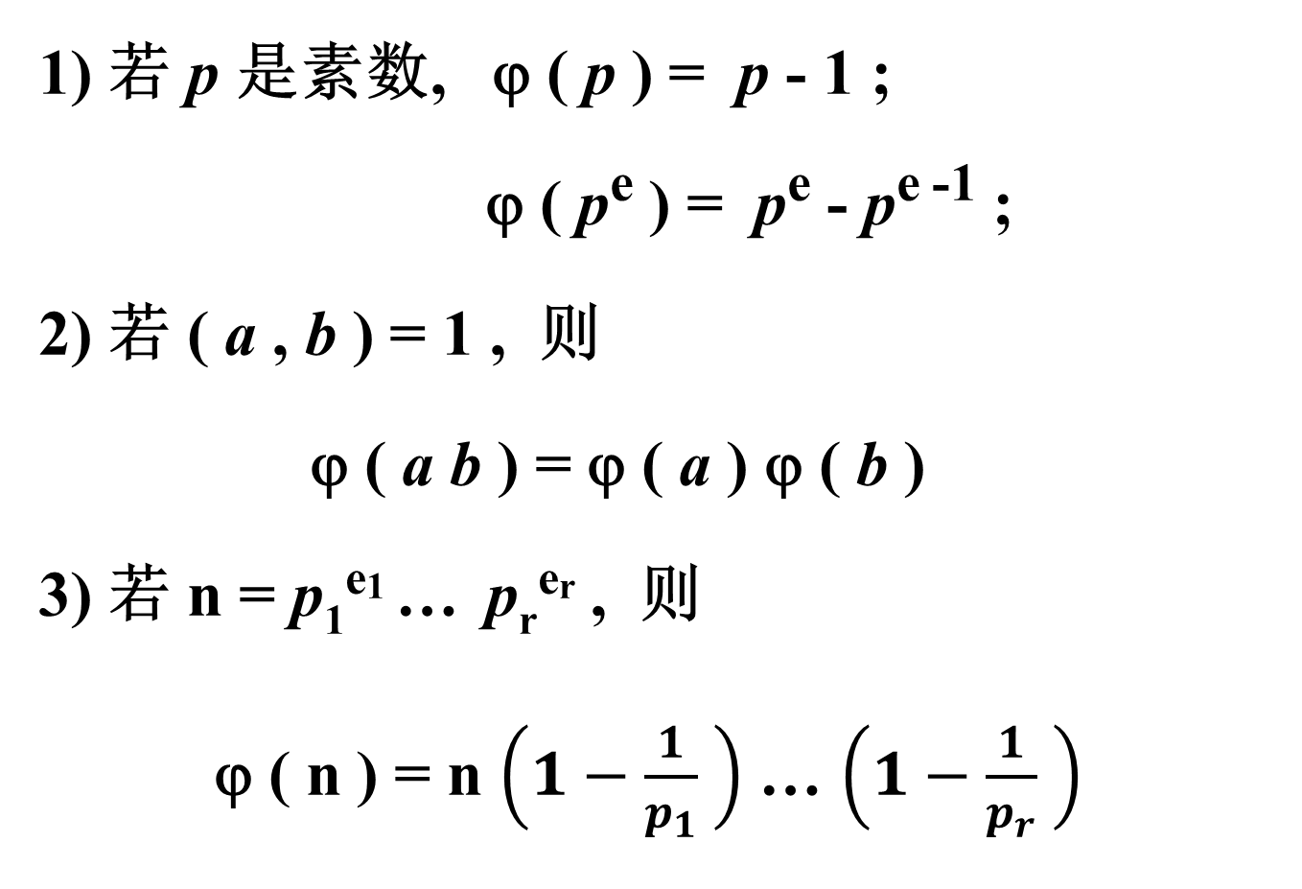
1) 若 p 是素数, ϕ ( p ) = p - 1 ;
ϕ ( p^{e} ) = p^{e} - p^{e -1} ;
2) 若 ( a , b ) = 1 , 则
ϕ ( a b ) = ϕ ( a ) ϕ ( b )
3) 若 n = p₁^{e1} … p_{r}^{er} , 则
ϕ ( n ) = n $\left(1−\frac{1}{p_{1}} \right)$ … $\left(1−\frac{1}{p_{r}} \right)$

Slide 230
定理 ( Euler )
对任意整数 a , ( a , n ) = 1 , 有
a ≡ 1 mod n
若 p 是素数, ( a , p ) = 1 , 则有
a ^{p -1} ≡ 1 mod p
ϕ ( n )

Slide 231
设 b₁ , b₂ , … , b_{s} 是 1 , … , n 中与 n 互素
的整数 , s = ϕ ( n ) .
设 a b_{i} 被 n 除的余数为 r _{i} , 1 ≤ i ≤ s .
由 ( a , n ) = 1 知 ( r_{i} , n ) = ( a b_{i} , n ) = 1 ,
且 r_{i} ≠ r_{j} ( 否则有 n | a ( b_{i} – b_{j} ) , 于是
n | ( b_{i} – b_{j} ) , 矛盾! )
故 r₁ , r₂ , …, r_{s} 是 b₁ , b₂ , …, b_{s} 的一个重排 .

Slide 232
r₁ , r₂ , …, r_{s} 是 b₁ , b₂ , …, b_{s} 的重排
b₁ b₂ … b_{s} = r₁ r₂ … r_{s} 与 n 互素
a b₁ ≡ r₁ mod n
… …
a b_{s} ≡ r_{s} mod n
a^{s} b₁ b₂ … b_{s} ≡ r₁ r₂ … r_{s} mod n
a^{s} ≡ 1 mod n
×

Slide 233
如何判断一个整数 n 是不是素数 ?
1) 若 p 是素数, ( a , p ) = 1 , 则有
a ^{p -1} ≡ 1 mod p
对任意整数 a , ( a , n ) = 1 , 有
若 n 是合数, 一般来说 a ^{n -1} ≡ 1 mod n

Slide 234
给定 a , n 和 e = c_{k} c_{k-1} c_{k-2} … c₁ c₀ (二进制)
利用以下算法快速计算 a ^{e} mod n
c ← 1
for i = k to 1 by -1
c ← c * c mod n
if c_{i} = 1 then c ← a * c mod n
return c

Slide 235
例. 证明 n = 10961 不是素数.
证: 只需找到一个与 n 互素的整数 a , 使得
a ^{n -1} ≠ 1 mod n .
由于 n – 1 = 10101011010000 (二进制)
只需计算(每次平方后再做一次带余除法)
a → a ² → a ⁴ → … → a⁸¹⁹² mod 10961,
则 a ¹⁰⁹⁶⁰ mod 10961
= a¹⁶ a⁶⁴ a¹²⁸ a⁵¹² a ²⁰⁴⁸ a ⁸¹⁹² mod 10961

Slide 236
离散对数问题
设 F 是 q 个元素的有限域, a , b ∈ F*. 若
a = b ^{e} ,
则称 e 是 a 的以 b 为底的离散对数.
已知 b , e , 求 a
已知 a , e , 求 b
已知 a , b , 求 e
简单
简单
十分困难 !

Slide 237
Z / 6 Z 不是整环
零因子
可逆元

Slide 238
Z / 5 Z 是整环
无零因子
可逆元

Slide 239
元素个数有限的域称为有限域
定理: 若 p 是素数, 则剩余类环 Z / pZ 的
非零元都可逆, 构成域, 记为 F_{p} .
此域的元素个数为素数, 又称为素域
F_{p} = { 0 , 1 , …, p – 1 }

Slide 240
例1. 已知整系数方程组有整数解 , 满足
| x_{i} | < 10 ⁴ , 1 ≤ i ≤ n .
如何求解才能避免大数运算 ?
a₁₁ x₁ + a₁₂ x₂ + … + a_{1n} x _{n} = b₁
a₂₁ x₁ + a₂₂ x₂ + … + a_{2n} x _{n} = b₂
… …
a_{m1} x₁ + a_{m2} x₂ + … + a_{mn} x _{n} = b_{m}
P = 20011
mod P
mod P
mod P
( m , n > 10⁴ )

Slide 241
例 2 . 若开、关以下 3 × 4 的灯泡阵列的
每一盏灯都会同时改变其上下左右 ( 如果
有的话 ) 灯的状态. 问有几种操作方式可
产生以下图案.

Slide 242
M_{3,4}( F₂ ) = 有限域 F₂ 上 3 × 4 矩阵
在矩阵加法, 数乘下构成的线性空间.
问题转化为: 在 M_{3,4}( F₂ ) 中能否用以下矩阵
线性表出

Slide 243
取定 M_{3,4} ( F₂ ) 的基底后, 列出 12 个变元
12 个方程的线性方程组, 运用 F₂ 上的 Gauss
消元法, 求得问题的唯一解:

Slide 244
域 ⎯ 能作四则运算的交换么环
若非空集合 K 上有两种运算
加法: a + b 与 乘法: a b ( ∀ a , b ∈ R )
满足以下九条公理 , 则称 K 是一个域.

Slide 245
前四条公理保证 K 在加法下构成交换群:
1) 交换律 a + b = b + a
2) 结合律 a + ( b + c ) = ( a + b ) + c
3) 存在元素 0 0 + a = a + 0 = a , ∀ a ∈ K
4) 任何元素都有负元素
a + ( – a ) = ( – a ) + a = 0

Slide 246
后四条公理保证 K* 在乘法下构成交换群:
5) 交换律 a b = b a
6) 结合律 a ( b c ) = ( a b ) c
7) 存在元素 1 ≠ 0 1 a = a 1 = a , ∀ a ∈ K
8) 非零元素都可逆
对 ∀ a ≠ 0 , 存在 b ∈ K , 使得 a b = b a = 1

Slide 247
9) 分配律 对 ∀ a, b, c ∈ R , 有
a ( b + c ) = a b + a c
( b + c ) a = b a + c a
常用的域: 数域 Q , R , C ,
有限域 F_{q} ,
有理函数域 K( x )

Slide 248
域的特征
设 1_{F} 是域 F 的单位元. 若对一切正整数 m ,
都有
m 1_{F} = 1_{F} + 1_{F} + … + 1_{F} ≠ 0 ,
则称域 F 的特征 ( char F ) 为 0 . 此时
Z ≅ { m1_{F} | m∈Z } ⊆ F , 进而 Q ⊆ F .
m 个

Slide 249
域的特征
否则存在最小的正整数 m , 使得
m 1_{F} = 1_{F} + 1_{F} + … + 1_{F} = 0 ,
这样的整数 m 一定是素数, 称为域 F 的特征,
记为 char F .
m 个

Slide 250
为什么 m 一定是素数 ?
若 m = k l , 1 < k , l < m ,
1_{F} + 1_{F} + … + 1_{F}
= ( 1_{F} + 1_{F} + … + 1_{F} )( 1_{F} + 1_{F} + … + 1_{F} )
这与 m 的最小性矛盾
= 0
m 个
k 个
l 个

Slide 251
设 F 是一个特征 p > 0 的域. 则有
1) 对 ∀ a ∈ F , 有 p a = a + a + … + a = 0 .
2) 若 0 ≠ a ∈ F 且 m a = 0 , m ∈ Z ,
则有 p | m .
若 m = k p + r, 0 < r < p , 则 r a = 0 .
r a = ( r 1_{F} ) a = 0 ⇒ r 1_{F} = 0 , 矛盾

Slide 252
{ 0 , 1_{F} , 1_{F}+ 1_{F} , … , ( p – 1 ) 1_{F} }
构成 F 的子域, 与素域 F_{p} 同构:
k 1_{F} → k mod p , ∀ 0 ≤ k ≤ p – 1 .
故特征 p > 0 的域 F 都包含 F_{p} 作为其子域,
F 可看成素域 F_{p} 上的线性空间。

Slide 253
4) 对任意 u , v ∈ F [ x ] , 有
( u + v ) ^{p} = u ^{p} + v ^{p}
在特征 p > 0 的域上 , 多项式的 p 次方
都等于它的各个单项式 p 次方的和.
例: 在 F₇ 上因式分解
x ⁶ + x ⁵ +  + x + 1

Slide 254
p^{n} 个元素的有限域

Slide 255
一元多项式环 F[ x ]
设 F 是一个域 , x 是形式符号 (不定元) .
形式表达式
a_{n} x ^{n} + a_{n-1} x ^{n-1} +  + a₁ x + a₀ , a_{i} ∈ F
称为 F 上字符 x 的一个多项式. 全体 x 的
多项式在加法, 乘法下构成交换幺环 F[ x ] .

Slide 256
deg( f + g ) ≤ max { deg f , deg g }
deg( f g ) = deg f + deg g
F[ x ] 满足消去律 ⇒ F[ x ] 是整环
F[ x ] 的可逆元为非零常数
整除: g | f ⇔ f = h g , h ∈ F[ x ]
相伴: g | f , f | g ⇔ f = a g , a ∈ F*

Slide 257
F[ x ] 上有带余除法
定理: 任给 f , g ∈ F[ x ] , g ≠ 0 , 必存在
唯一的一对多项式 q 与 r , 使得
f = q g + r , deg r < deg g .
推论: g | f ⇔ 带余除法余式 r = 0

Slide 258
例: 在 F₅ 上求 g = 2 x ² + 2x – 1 除
f = 3 x ³ + 4 x ² – 2 x + 2 的商式和余式 .
解 :
2 x ² + 2x – 1 3 x ³ + 4 x ² – 2 x + 2
3 x ³ + 3 x ² – 4 x
x ² + 2 x + 2
x ² + x – 3
x
4 x
+ 3
注意运算在 F₅中进行

Slide 259
例: 在 F₅ [ x ]中, 求两个多项式的最大公因式
( 3 x ³ + 4 x ² – 2 x + 2 , 2 x ² + 2 x – 1 )
= ( x , 2 x ² + 2 x – 1 )
= ( x , 1 )
= ( 0, 1 )
= 1

Slide 260
欧几里德算法的推论
定理: 对 f , g ∈ F[ x ] , 总存在 u, v ∈ F[ x ] ,
使得 u f + v g = ( f , g ) .
特别地,
f , g 互素 ⇔ 存在 u, v ∈ F[ x ], 使得
u f + v g = 1

Slide 261
不可约多项式
若多项式 p (次数 ≥ 1) 在 F[ x ] 中不能
分解成次数更低的多项式乘积, 则称 p 是
域 F 上的不可约多项式. 由 F[ x ] 上的
欧几里德算法, 可推出:
若 p 不可约且 p | f g , 则 p | f 或 p | g

Slide 262
唯一分解定理
定理: F[ x ] 中次数 ≥ 1 的多项式都能
唯一地写成不可约多项式的乘积
f ( x ) = a p₁ ( x )^{e1} p₂ ( x )^{e2} … p_{r}( x )^{er}
推论: n 次多项式在任何域上至多只有
n 个不同的根

Slide 263
有限域上的不可约多项式
例: 求 F₂ 上次数 ≤ 4 的不可约多项式.
1 次: x , x + 1 mod 2
2 次: x ² + x + 1 mod 2
3 次: x ³ + x + 1 , x ³ + x ² + 1 mod 2
4 次: x ⁴ + x ³ + x ² + x + 1 ,
x ⁴ + x ³ + 1 , x ⁴ + x + 1 mod 2

Slide 264
不可约多项式
例: 设 f ( x ) ∈ Z[ x ] 的首项系数不被 p 整除.
则
f ( x ) mod p 在 F_{p} 上不可约
⇒ f ( x ) 在 Q[ x ] 上不可约
例： x⁷ – 3 x + 1 mod 2 不可约

Slide 265
例: g ( x ) = x ³ – 3 x + 1 ∈ Z[ x ] , disc( g ) = 9 ²
p g ( x ) mod p
2 x ³ + x + 1
3 ( x + 1 )³
5 x ³ – 3 x + 1
7 x ³ – 3 x + 1
11 x ³ – 3 x + 1
13 x ³ – 3 x + 1
17 ( x + 3 ) ( x + 4 ) ( x + 10 )
19 ( x + 10 ) ( x + 12 ) ( x + 16 )
K = Q[ θ ] 为 Q 的 Abel 扩张
K 导子= 9
p 分裂成 3 个不同 O_{K} 素理想
当且仅当 p ≡ ± 1 mod 9

Slide 266
每种分解
的 p-密度
例: f ( x ) = x ³ + 3 x + 3 ∈Z[ x ] , disc( f ) = – 3 ³ 13
p f ( x ) mod p
2 x ³ + 3 x + 3
3 x ³
5 x ³ + 3 x + 3
7 ( x + 6 )( x ² + x + 4 )
11 ( x + 2 ) ( x + 3 ) ( x + 6 )
13 ( x + 10 ) ( x + 8 )²
17 ( x + 15 )( x ² + 2 x + 7 )
19 ( x + 7 )( x ² + 12 x + 14 )
K = Q[ θ ] / Q 不是正规扩张
占 1/3
占 0
占 1/6
占 1/2

Slide 267
剩余类
设 f ( x ) 是域 F 上的 n ≥ 1 次不可约多项式.
在 F [ x ] 上定义 同余关系
g ≡ h mod f ⇔ f | g – h
同余关系是 F [ x ] 上的等价关系, 将 F [ x ]
划分成一个个的剩余类
g = { h ∈ F [ x ] | h ≡ g mod f }

Slide 268
剩余类的运算
剩余类可以作加法 , 乘法
g + h = g + h , g h = g h
运算不依赖代表元的选取:
g ≡ g ′ mod f , h ≡ h ′ mod f
⇒ g + h ≡ g ′ + h ′ mod f , g h ≡ g ′h ′ mod f

Slide 269
剩余类环
剩余类可以作加法 , 乘法
g + h = g + h , g h = g h
全体剩余类在以上加法 , 乘法下构成交换
幺环 , 叫做 F[ x ] 模 f ( x ) 的剩余类环 ,
记作 F[ x ] / ( f ) .

Slide 270
好的代表元
引理: 在每个 mod f 剩余类中, 存在唯一的
一个次数 < n 的多项式
c₀ + c₁ x + … + c_{n -1} x ^{n-1}
存在性: 用带余除法
唯一性: 若同一剩余类包含两个次数 < n 的
多项式 g 与 h , 则 f | g – h ⇒ g = h

Slide 271
好的代表元
引理: 在每个 mod f 剩余类中, 存在唯一的
一个次数 < n 的多项式
c₀ + c₁ x + … + c_{n -1} x ^{n-1}
F[ x ] / ( f ) 看成 n 维 F-线性空间, 一组基为
1 ，x ，x ² ， … ，x ^{n-1}

Slide 272
例: 用不可约多项式构造有限域
在 F₂ 上取一个不可约多项式 f = x ³ + x + 1.
在 mod f 同余关系下 , F₂[ x ] 被划分为 8 个
剩余类 :
0 , 1, x , x + 1,
x ², x ² + 1, x ² + x , x ² + x + 1 mod f
在剩余类运算下构成含 8 个元素的有限域 F₈

Slide 273
域的扩张
定理: 若 f ( x ) 是域 F 上的不可约多项式,
则剩余类环 F [ x ] / ( f ) 是域 .
只需证明非零剩余类皆可逆 :
g ≠ 0 ⇒ f | g ⇒ ( f , g ) = 1
⇒ 存在 u , v ∈ F[ x ] , 使得 u g + v f = 1
⇒ u g = 1 ⇔ g 可逆

Slide 274
例: 用不可约多项式构造有限域
F₈ = F₂[ x ] / ( f ) 的加法 :
0 000 x ² 100
1 001 x ² + 1 101
x 010 x ² + x 110
x + 1 011 x ² + x + 1 111
对应系数相加 , 不进位

Slide 275
例: 用不可约多项式构造有限域
F₈ = F₂[ x ] / ( f ) 的乘法 :
0 000 x ² 100
x ⁷ ≡ 1 001 x ⁶ ≡ x ² + 1 101
x 010 x ⁴ ≡ x ² + x 110
x ³ ≡ x + 1 011 x ⁵ ≡ x ² + x + 1 111

Slide 276
有限域的乘法结构
定理: 设 F 是包含 q 个元素的有限域 .
则有 b ^{q - 1} = 1 , ∀ 0 ≠ b ∈ F .
证: 设 c₁ , c₂ , … , c_{q -1} 是 F 的非零元 ,
则 b c₁ , b c₂ , … , b c_{q -1} 也非零且互异,
它们是 c₁ , c₂ , … , c_{q -1} 的一个重排.
⇒ b ^{q - 1} c₁ c₂ … c_{q -1} = c₁ c₂ … c_{q -1}

Slide 277
元素在群中的阶
定理: 设 F 是包含 q 个元素的有限域 .
则有 b ^{q - 1} = 1 , ∀ 0 ≠ b ∈ F .

Slide 278
元素在群中的阶
设 F 是有限域, b ∈ F*. 使得 b ^{n} = 1 成立的
最小正整数 n 称为 b 在乘法群 F* 中的阶.
推论: b ^{m} = 1 ⇔ n | m
证 : 设 m = k n + r , 0 ≤ r < n .
则 1 = b ^{m} = ( b^{n} ) ^{k} b ^{r} = b ^{r} ⇒ r = 0

Slide 279
有限域的乘法结构
定理: 设 F 是包含 q 个元素的有限域 ,
则 F* 中存在 q – 1 阶元 .
即存在 b ∈ F*, 使得
F* = { b , b², … , b ^{q -2} , b ^{q -1} = 1 }
是由 b 生成的循环群.

Slide 280
引理* : 若 a , b 是交换群 F* 的两个元素,
阶为 m 与 n , 则 F* 中有 [ m , n ] 阶元.
证: 1) 先设 ( m , n ) = 1 , 记 ab 的阶为 e .
则有 1 = (ab)^{em} = (a^{m})^{e} b^{em} = b^{em} ,
故 n | me . 由 m , n 互素知 n | e .
同理, 有 m | e . 于是 mn | e . 又由
(ab)^{mn} = 1 知 e | mn , 故 ab 的阶为 mn .

Slide 281
2 ) 若 ( m , n ) > 1, 可取正整数
m₁ | m 及 n₁ | n ,
使得 ( m₁ , n₁ ) = 1 且 m₁ n₁ = [ m , n ] .
容易看出 , a₁= a ^{m/m1} , b₁= b ^{n/n1} 的阶
分别为 m₁ 与 n₁ .
由 1) , a₁b₁ 的阶为 [ m , n ] .

Slide 282
定理: 设 F 是包含 q 个元素的有限域 ,
则 F* 中存在 q – 1 阶元 .
证: 反复应用引理 *, 可得 F*中一元素 b ,
其阶 n 是 F* 中所有元素阶的倍数.
于是 x^{n} – 1 在 F 中有 q – 1 个不同的根,
故 n ≥ q – 1 ; 另一方面, 我们又有 n | q – 1 .
于是 n = q – 1 .

Slide 283
例: 用不可约多项式构造有限域
F₁₆ = F₂[ x ] / ( x ⁴ + x + 1 ) 的乘法 :
0 0000 x ⁵ ≡ x ² + x 0110
x 0010 x ⁶ ≡ x ³ + x ² 1100
x ² 0100 x⁷ ≡ x ³+ x + 1 1011
x ³ 1000 … …
x ⁴ ≡ x + 1 0011 x¹⁵ ≡ 1 0001

Slide 284
1. 设 f ( x ) 是 Q 上的 n 次不可约多项式,
α 是 f ( x ) 的一个复根.
1) 证明: Q[ α ]中的每个数都能唯一的写成
c₀ + c₁ α + … + c_{n-1} α ^{n-1} , c_{i} ∈ Q
的形式.
2) Q[ α ] 是一个数域.

Slide 285
例*: 设 f ( x ) 是数域 K 上的不可约多项式 ,
θ 是 f ( x ) 的任一复根 , 则有域的同构
σ : K [ x ] / ( f ) ≅ K [ θ ]
g( x ) → g( θ )
σ 映射法则: 在剩余类里任取代表元 g( x ) ,
以 g( θ ) 作为该剩余类的像

Slide 286
首先证明 σ 良定义:
若 h( x ) 是剩余类 g( x ) 的另一代表元 , 则
h( x ) = g( x ) + u ( x ) f ( x )
故有 h( θ ) = g( θ )
即映射 σ 不依赖代表元的选取, 是剩余类环
K [ x ] / ( f ) 到 K [ θ ] 的映射.

Slide 287
映射 σ 保持运算:
σ ( h( x ) + g( x ) ) = σ ( h( x ) + g( x ) )
= h( θ ) + g( θ )
= σ ( h( x ) ) + σ ( g( x ) ) ;
σ ( h( x ) g( x ) ) = σ ( h( x ) g( x ) )
= h( θ ) g( θ )
= σ ( h( x ) ) σ ( g( x ) )

Slide 288
σ 是满射:
在 K [ θ ] 中任取一元素, 它可写成 h( θ ) ,
这里 h( x ) ∈ K [ x ] . 则有
σ( h( x ) ) = h( θ ) ,
故 σ 能映满 K [ θ ] .

Slide 289
σ 是单射:
假设有两个互异的剩余类 h( x ) 与 g( x ) ,
它们在 σ 下有相同的像 h( θ ) = g( θ ) .
记 u ( x ) = h( x ) – g( x ) , 则 u ( θ ) = 0 ,
但 u ( x ) ≠ 0 . 由于 K [ x ] / ( f ) 是域,
存在 v ( x ) ∈ K [ x ] , 使得 u ( x ) v ( x ) = 1 .

Slide 290
于是
σ( u ( x ) v ( x ) ) = σ( 1 )
即 u ( θ ) v ( θ ) = 1
这与 u ( θ ) = 0 矛盾!
故 σ 把不同的剩余类映到不同的像.

Slide 291
综上所述, σ 是 K [ x ] / ( f ) 与 K [ θ ] 的
环同构. 由 K [ x ] / ( f ) 是域 可推出 K [ θ ]
也是域(非零元都可逆). K [ θ ] 可看成 K 的
n 维线性空间, 一组基为 1 , θ , θ ² , … , θ ^{n-1}.
我们说数域 K [ θ ] 是 K 的 n 次扩张.

Slide 292
See you next time

Slide 293
设 R 是一个环, a ∈ R . 若 R 中有元素
b ≠ 0 , 使得 a b = 0, 则称 a 为 R 的一个
左零因子. 用类似的方式定义右零因子.
设 R 是幺环, a ∈ R . 若 R 中有元素 b ,
使得 a b = 1, 则称 b 为 a 的一个右逆.
用类似的方式定义左逆. 若 a 既有左逆,
又有右逆, 则 a 的左逆 = 右逆且唯一, 称为 a 的逆.

Slide 294
要将 K[ x ] 中的等式搬到环 R 上,
先在 R 中找 K 的一个“拷贝” K
设 K 是域, K 是交换幺环 R 的子环, 且 1_{R} ∈ K .
若存在同构 σ : K → K , 则称 σ 是 K 到 R 的嵌入

Slide 295
例: 求有限域 F₂ 上的多项式函数
f ( x₁ , x₂ , x₃ ) (写成约化形式) , 使得
f 在 ( 0, 0, 0 ) , ( 0, 1, 0 ) 及 ( 0, 0, 1 ) 点
都取 1 , 在 F₂³ 的其它点上取 0 .

Slide 296
求约化多项式 f ∈ F₂ [ x₁ , x₂ , x₃ ] , 使得
x₁ x₂ x₃ f ( x₁ , x₂ , x₃ )
0 0 0 1
1 0 0 0
0 1 0 1
1 1 0 0
0 0 1 1
1 0 1 0
0 1 1 0
1 1 1 0

Slide 297
方法一 :
f ( x₁, x₂ , x₃ ) = ( 1 + x₁ ) ( 1 + x₂ ) ( 1 + x₃ )
+ ( 1 + x₁ ) x₂ ( 1 + x₃ )
+ ( 1 + x₁ ) ( 1 + x₂ ) x₃
= 1 + x₁ + x₂ x₃ + x₁ x₂ x₃

Slide 298
法二 : 设 f = a₀ + a₁ x₁ + a₂ x₂ + a₁₂ x₁ x₂
+ a₃ x₃ + a₁₃ x₁ x₃ + a₂₃ x₂ x₃ + a₁₂₃ x₁ x₂ x₃
解

Slide 299
得
f ( x₁ , x₂ , x₃ ) = 1 + x₁ + x₂ x₃ + x₁ x₂ x₃

Slide 300
例 1. 已知整系数方程组有唯一解, 且
x₁ , x₂ , … , x _{n} 均为绝对值小于 10⁴
的整数, 如何求解才能避免大数运算 ?
a₁₁ x₁ + a₁₂ x₂ + … + a_{1n} x _{n} = b₁
a₂₁ x₁ + a₂₂ x₂ + … + a_{2n} x _{n} = b₂
… …
a_{m1} x₁ + a_{m2} x₂ + … + a_{mn} x _{n} = b_{m}
( m , n > 1000)

Slide 301
若 f = ( a₀ , a₁ , a₂ , … , a_{n} , … )
g = ( b₀ , b₁ , b₂ , … , b_{n} , … )
定义
f + g = ( a₀ + b₀ , a₁ + b₁ , a₂ + b₂ , … ,
a_{n} + b_{n} , … )
f g = ( a₀b₀ , a₀b₁ + a₁b₀ , a₀b₂ + a₁b₁ + a₂b₀ ,
… , a₀b_{n} + a₁b_{n-1} + … + a_{n}b₀ , … )

Slide 302
将 K 中元素 k 与常数多项式 ( k , 0 , 0 , … )
作认同, K 的元素就可以和多项式作数乘:
k f = ( k , 0 , 0 , … ) ( a₀ , a₁ , a₂ , … )
= ( k a₀ , k a₁ , k a₂ , … )
在以上加法, 数乘下, K[ x ] 构成 K-线性空间.

Slide 303
用字符 x 表示多项式 ( 0 , 1 , 0 , 0 , … ) , 则
x x … x =
n
= ( 0 , 1 , 0 , 0 , … ) … ( 0 , 1 , 0 , 0 , … )
= ( 0 , … , 0 , 1 , 0 , 0 , … )
n
n
← 记为 x^{n}

Slide 304
容易看出, 1 , x , x ² , … , x ^{n} , 
构成多项式空间的一组基. 每个多项式
f = ( a₀ , a₁ , a₂ , … , a_{n} , … )
可唯一地表示为
f = a₀ + a₁ x + a₂ x ² + … + a_{n} x ^{n}
以上多项式的加法 , 乘法与我们熟知的
多项式运算法则是一致的

Slide 305
与中学里常用的多项式 (函数) 不同,
代数学里的多项式是形式表达式:
设 K 是数域. 若 K 上的无穷序列
f = ( a₀ , a₁ , a₂ , … ) ( a_{i} ∈ K )
只有有限项非零 , 则称 f 为 K 上的一个
多项式.

Slide 306
例: 设 R 是幺环, a , b ∈ R . 证明:
若 1 – a b 可逆, 则 1 – b a 也可逆.
证:
( 1 – b a ) ( 1 + b ( 1 – a b ) ⁻¹ a )
= 1 – b a + ( 1 – b a ) b ( 1 – a b ) ⁻¹ a
= 1 – b a + b ( 1 – a b ) ( 1 – a b ) ⁻¹ a
= 1

Slide 307

Hamilton-Cayley 定理初探
设 A 是数域 K 上的 n 级矩阵,
f ( x ) = | x I – A | = x ^{n} + a_{n-1} x ^{n-1} + … + a₀
是 A 的特征多项式 , 则
f ( A ) = A^{n} + a_{n-1} A^{n-1} +…+ a₀ I = ?
在代数意义上, 如何理解 “ x 用 A 带入” ?

Slide 308
数的带入 :
将 x = 2 带入到 f ( x ) = x ³ + x ² – 12
得 f ( 2 ) = 2 ³ + 2 ² – 12 = 0
要将环 R 上的元素带入 f ( x ) , 须先将 K
扩充成 R , 把 f ( x ) 看成 R 上的多项式
后再做带入

Slide 309
f ( x ) = x ^{n} + a_{n - 1} x ^{n} ⁻¹ +…+ a₀ ∈ K[ x ]
A ∈ M_{n}( K ) . 设 R = K[ A ]
通过嵌入 K ≅ { k I | k ∈ K } ⊂ R ,
可将 f ( x ) 看成环 R = K[ A ] 上的多项式
F ( x ) = I x ^{n} + a_{n - 1} I x ^{n} ⁻¹ +…+ a₁ I x + a₀ I
问题转变为:
在 F ( x ) 中将 x 用 A 带入, 得 F ( A ) = 0 ?

Slide 310
这提示我们去证 I x – A 是
F ( x ) = I x ^{n} + a_{n - 1} I x ^{n} ⁻¹ +…+ a₁ I x + a₀ I
的因式, 即构造 G( x ) ∈ R [ x ], 使得
G( x ) ( I x – A ) = F ( x )
= f ( x ) I =

Slide 311
从矩阵的角度考虑 , 在矩阵 I x – A 的
左边乘什么矩阵就可得到以下数量矩阵 ?
f ( x ) I =

Slide 312
由伴随矩阵公式 , 有
( x I – A )* ( x I – A ) = f ( x ) I
写成 x 的多项式形式
( B_{n-1} x ^{n-1} + B_{n-2} x ^{n-2} + … + B₀ ) ( I x – A )
= I x ^{n} + a_{n-1} I x ^{n-1} + … + a₁ I x + a₀ I
再在上式中令 x = A ( Bezout 定理), 得
F ( A ) = 0 .

Slide 313
以上证明有两个问题:
给出等式
( B_{n-1} x ^{n-1} + B_{n-2} x ^{n-2} +…+ B₀ ) ( I x – A )
= I x ^{n} + a_{n-1} I x ^{n-1} + … + a₁ I x + a₀ I
的严格证明.
R = M_{n}( K ) 非交换环, R [ x ] 上有没有
Bezout 定理? 能否推出 F ( A ) = 0 ?

Slide 314
分块乘法
主元列向量
简化阶梯形的非零行

Slide 315
分块乘法

Slide 316

Singular Value Decomposition
定理: 每个 m×n 实矩阵 A 都可写成
A = P S Q^{T} ,
其中 P 、Q 是 m 阶与 n 阶正交矩阵,
A^{T}A 正特征值的平方根

Slide 317
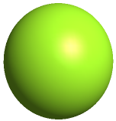
A 可正交对角化

Slide 319
定理:
每个实方阵都可写成一个正交矩阵与
一个实对称矩阵的乘积.
实矩阵的 M-P 广义逆: 若 A = P S Q^{T} , 则
A = P S Q^{T} = ( P Q^{T} ) Q S Q^{T}

Slide 320
设 A 是 m×n 实矩阵 . 由于A A^{T} 实对称,
存在正交矩阵 P , 使得
且 AA^{T} 的特征值非负 :
λ₁ ≥ … ≥ λ_{r} > λ_{r+1} = … = 0
P

Slide 321
由
知 A^{T} P 的列向量 A^{T} β₁ , … , A^{T} β_{m}
两两正交 且 长度分别为

Slide 322
令 γ_{i} = A^{T} β_{i} , i = 1 , … , r ;
则 γ₁ , … , γ_{r} 可扩充成 R^{n} 的标准正交基
γ₁ , … , γ_{r} , … , γ_{n}
记正交矩阵 Q = [ γ₁ … γ_{n} ] . 我们有

Slide 323
故 m×n 实矩阵 A 能写成
A = P S Q^{T}

Slide 324
这里 λ₁ ≥ … ≥ λ_{r} > 0 是 AA^{T} (或 A^{T}A ) 的
正特征值, 其平方根又称为 A 的奇异值.
一般来说, 排在后面的奇异值会非常接近 0 .
省略这些值, 会得到在秩 k 限制下矩阵 A 的
最佳逼近 :

Slide 325
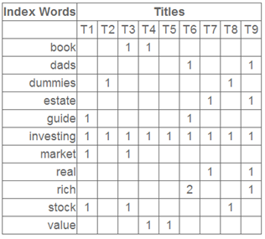
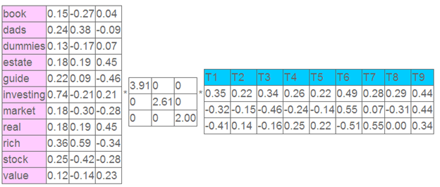
对 9 篇文章 11个
关键词的TF \ IDF
(词频\倒文档频率)
矩阵作 SVD ,
截取 k = 1… 3

Slide 326
6. 1) 证明: 对任意 n ≥ 1, 存在 n 次实系数
多项式 T_{n}( x ) , 使得
cosnθ = T_{n}( cosθ ) , ∀ θ .
且 T_{n} ( x ) 的首项系数为 2^{n-1} .
2) 设 f ( x ) 是 n ≥ 1 次首 1 实系数多项式.
证明:

Slide 327
RSA 公钥加密算法
Rivest, Shamir, Adleman 于上世纪 70
年代提出, 目前应用最广泛的公钥密码算法
Alice Bob
公钥 (n, e)
密文 c
私钥 (n, d)
明文 m
m = c^{d} mod n
c = m^{e} mod n

Slide 328
素数的分布
记 π( n ) 为小于 n 的素数个数, 当 n → ∞ 时,
π( n ) = n / ln n + o( n / ln n )
π( 10¹⁰ ) ≈ 10¹⁰ / 23
π( 10¹⁰⁰ ) ≈ 10¹⁰⁰ / 230

Slide 329
注: 若 R 是非交换幺环, 例如 R = M_{n}( K ) ,
不能随意将 x 用 A 带入到 R [ x ]的等式
( a x )( b x ) = a b x ²
( a A )( b A ) ≠ a b A ²
特别地, 由 F ( x ) = G( x ) H( x )
及 H( A ) = 0 推不出 F ( A ) = 0

Slide 330
Lagrange 插值公式 与范德蒙矩阵的逆
设 K 是数域, c₀ , … , c_{n} ∈ K 互异. 则任给
b₀ , b₁ , … , b_{n} ∈ K ,
存在唯一的次数 ≤ n 的多项式 f ∈ K[ x ],
使得 f ( c_{i} ) = b_{i} , ∀ 0 ≤ i ≤ n .
证: 设
f ( x ) = a₀ + a₁ x + … + a_{n} x ^{n} ∈ K[ x ]

Slide 331

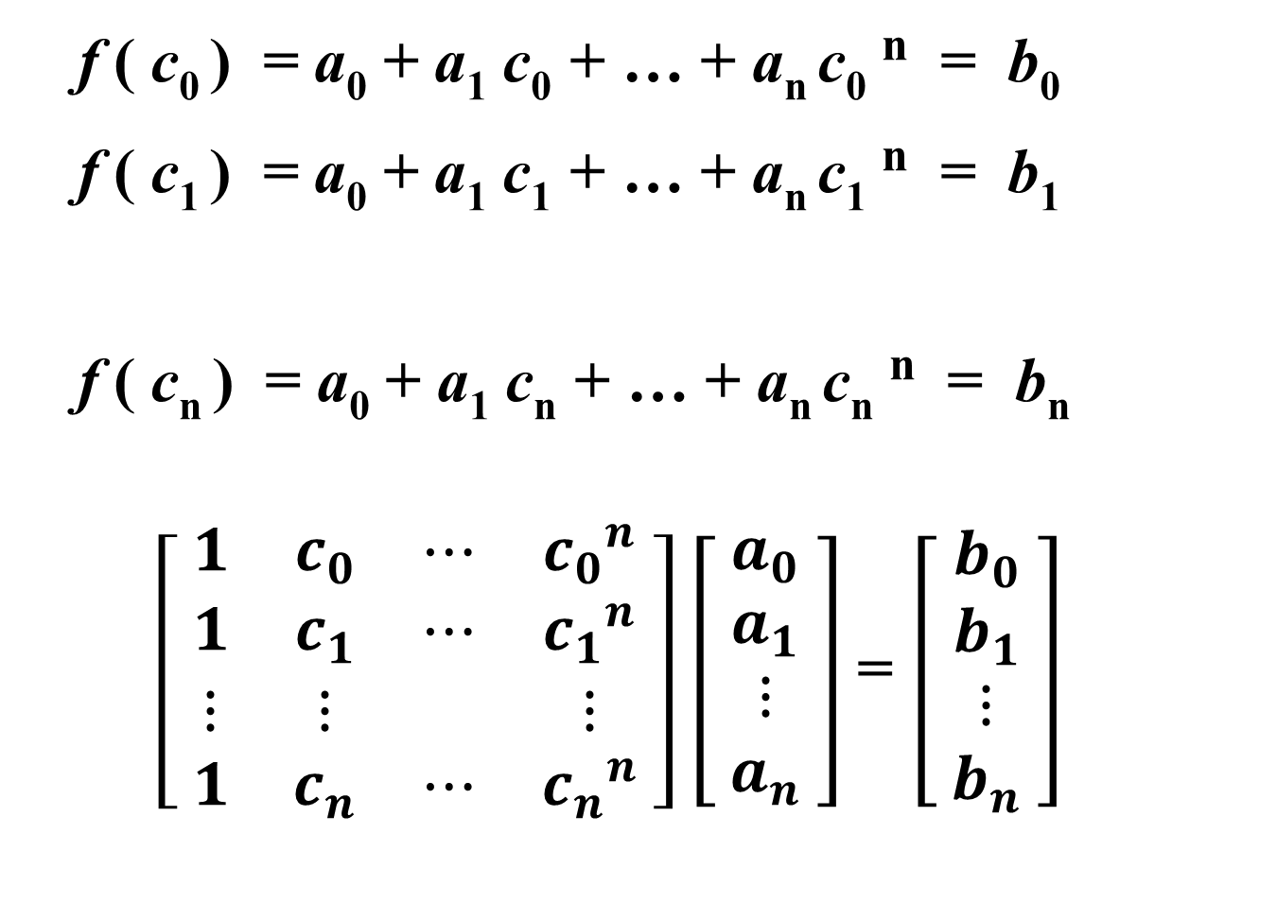
f ( c₀ ) = a₀ + a₁ c₀ + … + a_{n} c₀ ^{n} = b₀
f ( c₁ ) = a₀ + a₁ c₁ + … + a_{n} c₁ ^{n} = b₁
f ( c_{n} ) = a₀ + a₁ c_{n} + … + a_{n} c_{n} ^{n} = b_{n}
$\left[ \begin{matrix}1 & c_{0} & ⋯ & {c_{0}}^{n} \\ 1 & c_{1} & ⋯ & {c_{1}}^{n} \\ ⋮ & ⋮ & & ⋮ \\ 1 & c_{n} & ⋯ & {c_{n}}^{n}\end{matrix} \right]$ $\left[ \begin{matrix}a_{0} \\ a_{1} \\ ⋮ \\ a_{n}\end{matrix} \right]$ = $\left[ \begin{matrix}b_{0} \\ b_{1} \\ ⋮ \\ b_{n}\end{matrix} \right]$
$$A$$

Slide 332
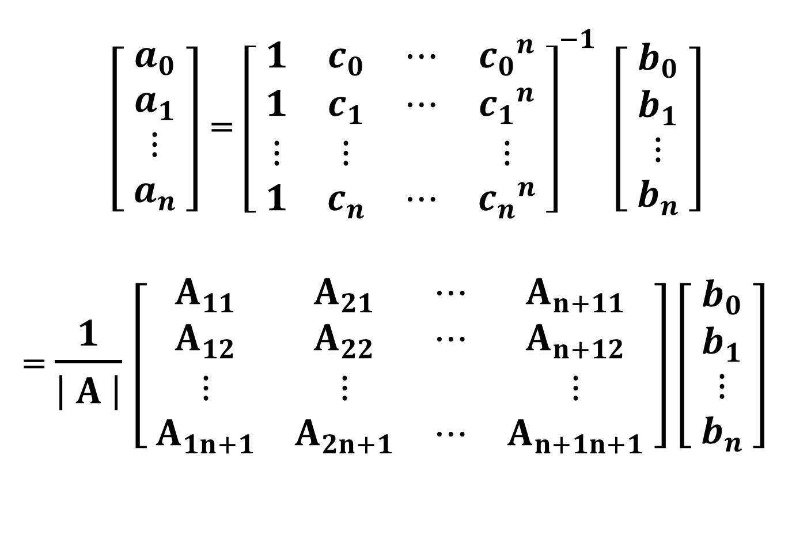
$\left[ \begin{matrix}a_{0} \\ a_{1} \\ ⋮ \\ a_{n}\end{matrix} \right]$ = ${\left[ \begin{matrix}1 & c_{0} & ⋯ & {c_{0}}^{n} \\ 1 & c_{1} & ⋯ & {c_{1}}^{n} \\ ⋮ & ⋮ & & ⋮ \\ 1 & c_{n} & ⋯ & {c_{n}}^{n}\end{matrix} \right]}^{−1} \left[ \begin{matrix}b_{0} \\ b_{1} \\ ⋮ \\ b_{n}\end{matrix} \right]$
= $\frac{1}{\left| A \right|}$ $\left[ \begin{matrix}A_{11} & A_{21} & ⋯ & A_{n+11} \\ A_{12} & A_{22} & ⋯ & A_{n+12} \\ ⋮ & ⋮ & & ⋮ \\ A_{1n+1} & A_{2n+1} & ⋯ & A_{n+1n+1}\end{matrix} \right]\left[ \begin{matrix}b_{0} \\ b_{1} \\ ⋮ \\ b_{n}\end{matrix} \right]$

Slide 333

$f\left(x\right)=[ 1 x ⋯x^{n} ]\left[ \begin{matrix}a_{0} \\ a_{1} \\ ⋮ \\ a_{n}\end{matrix} \right]$ =
$\frac{1}{\left|A\right|}[ 1 x⋯x^{n}]\left[ \begin{matrix}A_{11} & A_{21} & ⋯ & A_{n+11} \\ A_{12} & A_{22} & ⋯ & A_{n+12} \\ ⋮ & ⋮ & & ⋮ \\ A_{1n+1} & A_{2n+1} & ⋯ & A_{n+1n+1}\end{matrix} \right]\left[\begin{matrix}b_{0} \\ b_{1} \\ ⋮ \\ b_{n}\end{matrix}\right]$

Slide 334
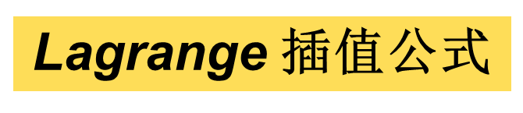
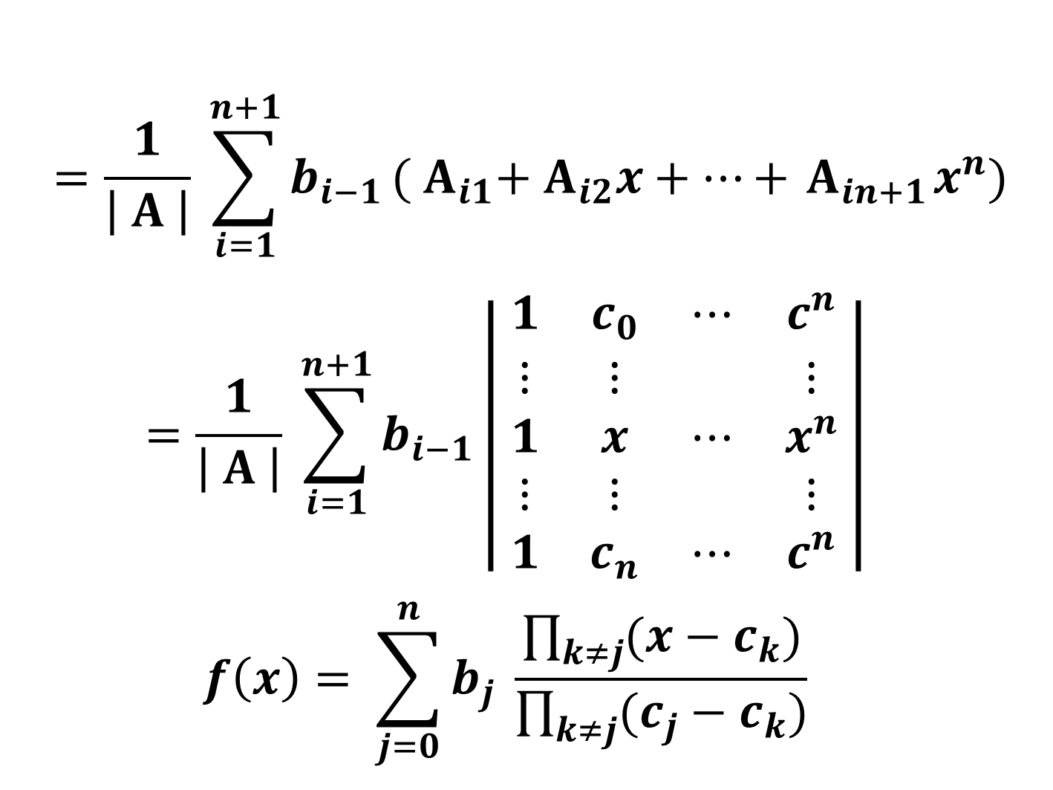
$$=\frac{1}{\left| A \right|} \sum_{i=1}^{n+1}{b_{i−1}}({ A}_{i1}+{ A}_{i2}x+⋯+{ A}_{in+1}x^{n})$$
$$=\frac{1}{\left| A \right|} \sum_{i=1}^{n+1}{b_{i−1}}\left| \begin{matrix}1 & c_{0} & ⋯ & c_{}^{n} \\ ⋮ & ⋮ & & ⋮ \\ 1 & x & ⋯ & x^{n} \\ ⋮ & ⋮ & & ⋮ \\ 1 & c_{n} & ⋯ & c^{n}\end{matrix} \right|$$
$$f\left(x\right)= \sum_{j=0}^{n}{b_{j}} \frac{\prod_{k≠j}{(x−c_{k})}}{\prod_{k≠j}{{(c}_{j}}−c_{k})}$$
←第 i 行
展开

Slide 335
例: 设 p( x ) 是本原多项式且在 Q 上不可约.
证明: 若整系数多项式 f ( x ) 与 p( x ) 有
公共复根, 则存在整系数多项式 g ( x ) ,
使得
f ( x ) = g ( x ) p( x ) .

Slide 336
4. 若环 R 的每个元素 a 都满足 a ² = a ,
则称 R 为布尔 (Boolean) 环 . 证明:
布尔环一定是交换环且满足
a + a = 0 , ∀ a ∈ R .
试构造一个布尔环 , 包含有限个元素.

